Slide 1
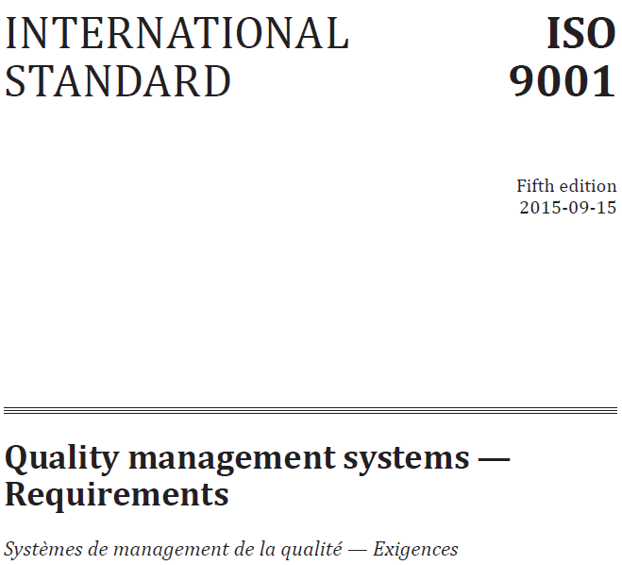


المعيار الدولي آزو 9001
الإصدار الخامس
15-09-2015
http://isoconsultantpune.com/
نظام إدارة الجودة - المتطلبات
الرقم المرجعي
ISO 9001 2015 (E)
© ISO 2015
الغلاف
الدكتور هشام عادل عبهري

Slide 2
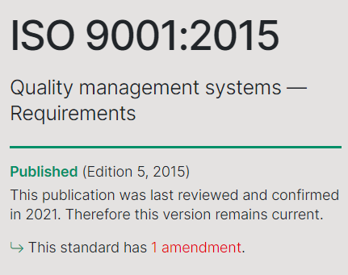
الدكتور هشام عادل عبهري

Slide 3
التعديل
الدكتور هشام عادل عبهري

Slide 4
Foreword
ISO (the International Organization for Standardization) is a worldwide federation of national standards bodies (ISO member bodies). The work of preparing International Standards is normally carried out through ISO technical committees. Each member body interested in a subject for which a technical committee has been established has the right to be represented on that committee. International organizations, governmental and non-governmental, in liaison with ISO, also take part in the work. ISO collaborates closely with the International Electrotechnical Commission (IEC) on all matters of electrotechnical standardization.
The procedures used to develop this document and those intended for its further maintenance are described in the ISO/IEC Directives, Part 1. In particular, the different approval criteria needed for the different types of ISO document should be noted. This document was drafted in accordance with the editorial rules of the ISO/IEC Directives, Part 2 (see www.iso.org/directives).
ISO draws attention to the possibility that the implementation of this document may involve the use of (a) patent(s). ISO takes no position concerning the evidence, validity or applicability of any claimed patent rights in respect thereof. As of the date of publication of this document, ISO had not received notice of (a) patent(s) which may be required to implement this document. However, implementers are cautioned that this may not represent the latest information, which may be obtained from the patent database available at www.iso.org/patents. ISO shall not be held responsible for identifying any or all such patent rights.
الدكتور هشام عادل عبهري

Slide 5
Foreword
Any trade name used in this document is information given for the convenience of users and does not constitute an endorsement.
For an explanation of the voluntary nature of standards, the meaning of ISO specific terms and expressions related to conformity assessment, as well as information about ISO's adherence to the World Trade Organization (WTO) principles in the Technical Barriers to Trade (TBT), see www.iso.org/iso/foreword.html.
This document was prepared by Technical Committee ISO/TC 176, Quality management and quality assurance, Subcommittee SC 2 Quality systems, in accordance with Technical Management Board Resolution 75/2023.
Any feedback or questions on this document should be directed to the user’s national standards body. A complete listing of these bodies can be found at www.iso.org/members.html.
4.1
Add the following sentence at the end of the subclause:
The organization shall determine whether climate change is a relevant issue.
4.2
Add the following note at the end of the subclause:
NOTE Relevant interested parties can have requirements related to climate change.
الدكتور هشام عادل عبهري

Slide 6
مقدمة
(المنظمة الدولية للمعايير - ISO) هي اتحاد عالمي لهيئات المعايير الوطنية (الهيئات الأعضاء في ISO). يتم تنفيذ عمل إعداد المعايير الدولية عادة من خلال اللجان الفنية التابعة للمنظمة الدولية للمعايير. يحق لكل هيئة عضو مهتمة بموضوع تم إنشاء لجنة فنية من أجله أن تكون ممثلة في تلك اللجنة. كما تشارك المنظمات الدولية، الحكومية وغير الحكومية، بالتنسيق مع المنظمة الدولية للمعايير، في العمل. تتعاون المنظمة الدولية للمعايير بشكل وثيق مع اللجنة الكهروتقنية الدولية (IEC) في جميع الأمور المتعلقة بالمعايير الكهروتقنية.
تم وصف الإجراءات المستخدمة لتطوير هذه الوثيقة وتلك المخصصة لمزيد من صيانتها في توجيهات ISO/IEC، الجزء 1.
وعلى وجه الخصوص، يجب ملاحظة معايير الموافقة المختلفة اللازمة للأنواع المختلفة من وثائق ISO.
الدكتور هشام عادل عبهري

Slide 7
مقدمة
تمت صياغة هذه الوثيقة وفقًا للقواعد التحريرية لتوجيهات ISO/IEC، الجزء 2 (انظر www.iso.org/directives).تلفت المنظمة الدولية للمعايير الانتباه إلى إمكانية أن يتضمن تنفيذ هذه الوثيقة استخدام (أ) براءة اختراع.
لا تتخذ المنظمة الدولية للمعايير أي موقف فيما يتعلق بالأدلة أو صحة أو قابلية تطبيق أي حقوق براءات اختراع مطلوبة فيما يتعلق بهذا الأمر.
وحتى تاريخ نشر هذه الوثيقة، لم تتلق المنظمة الدولية للمعايير إشعارًا ببراءة اختراع (براءات اختراع) قد تكون مطلوبة لتنفيذ هذه الوثيقة.
ومع ذلك، نحذر المنفذين من أن هذا قد لا يمثل أحدث المعلومات، والتي يمكن الحصول عليها من قاعدة بيانات براءات الاختراع المتاحة على www.iso.org/patents.
الدكتور هشام عادل عبهري

Slide 8
مقدمة
لن تتحمل المنظمة الدولية للمعايير مسؤولية تحديد أي أو كل حقوق براءات الاختراع هذه.
أي اسم تجاري مستخدم في هذه الوثيقة هو معلومات مقدمة لراحة المستخدمين ولا يشكل تأييدًا.
للحصول على شرح للطبيعة الطوعية للمعايير، ومعنى المصطلحات والتعبيرات الخاصة بالمنظمة الدولية للمعايير المتعلقة بتقييم المطابقة، بالإضافة إلى معلومات حول التزام المنظمة الدولية للمعايير بمبادئ منظمة التجارة العالمية في الحواجز الفنية أمام التجارة، راجع www.iso.org/iso/foreword.html.
الدكتور هشام عادل عبهري

Slide 9
مقدمة
تم إعداد هذه الوثيقة من قبل اللجنة الفنية ISO/TC 176، إدارة الجودة وضمان الجودة، اللجنة الفرعية SC 2 لأنظمة الجودة، وفقًا لقرار مجلس الإدارة الفنية 75/2023.
يجب توجيه أي ملاحظات أو أسئلة حول هذه الوثيقة إلى هيئة المعايير الوطنية للمستخدم. يمكن العثور على قائمة كاملة بهذه الهيئات على www.iso.org/members.html
4.1
أضف الجملة التالية في نهاية الفقرة الفرعية :
تحدّد المؤسسة ما إذا كان تغير المناخ قضية ذات صلة.
4.2
أضف الملاحظة التالية في نهاية الفقرة الفرعية:
ملاحظة:
يمكن للأطراف المعنية ذات الصلة أن يكون لديها متطلبات تتعلق بتغير المناخ.
الدكتور هشام عادل عبهري

Slide 10
مقدمة
تم إعداد هذه الوثيقة من قبل اللجنة الفنية ISO/TC 176، إدارة الجودة وضمان الجودة، اللجنة الفرعية SC 2 لأنظمة الجودة، وفقًا لقرار مجلس الإدارة الفنية 75/2023.
يجب توجيه أي ملاحظات أو أسئلة حول هذه الوثيقة إلى هيئة المعايير الوطنية للمستخدم.
يمكن العثور على قائمة كاملة بهذه الهيئات على
www.iso.org/members.html
الدكتور هشام عادل عبهري

Slide 11
مقدمة
4.1
أضف الجملة التالية في نهاية الفقرة الفرعية :
تحدّد المؤسسة ما إذا كان تغير المناخ قضية ذات صلة.
4.2
أضف الملاحظة التالية في نهاية الفقرة الفرعية:
ملاحظة:
يمكن للأطراف المعنية ذات الصلة أن يكون لديها متطلبات تتعلق بتغير المناخ.
الدكتور هشام عادل عبهري

Slide 12
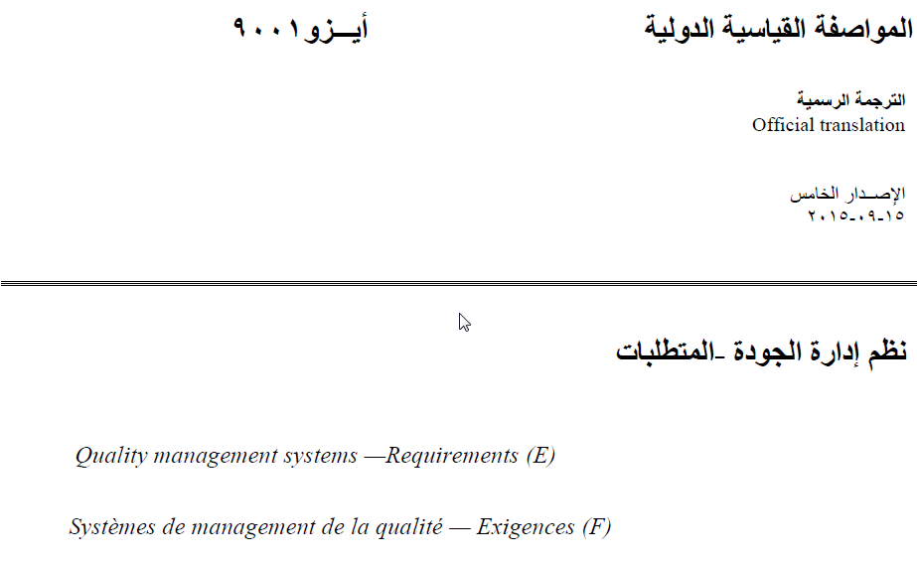
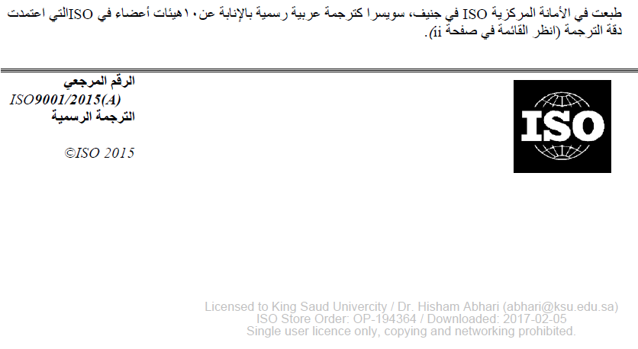
الغلاف
الدكتور هشام عادل عبهري

Slide 13

وثيقة محمية بحقوق الطباعة والنشر
© آيزو 2015، نشرت في سويسرا
جميع الحقوق محفوظة
تابع الغلاف
الدكتور هشام عادل عبهري

Slide 14
ما لم يذكر عكس ذلك
فإنه لا يسمح بنسخ أو استنساخ أي جزء من أجزاء هذه الوثيقة بأي شكل من الأشكال أو بأية وسيلة من الوسائل سواءً كانت الكترونية أو ميكانيكية بالإضافة إلى عدم السماح بالتصوير الضوئي لها أو إرسالها عبر الإنترنت.
بدون تصريح خطي
تابع الغلاف
الدكتور هشام عادل عبهري

Slide 15
تُطلب الصلاحيات لذلك إما عن طريق التواصل مع المنظمة الدولية آيزو على
العنوان المذكور أدناه أو عن طريق عضو منظمة الآيزو في بلد طالب
الصلاحية (في المملكة العربية السعودية مثلاً، تمثل هيئة المواصفات والمقاييس السعودية الجهة صاحبة الصلاحية).
تابع الغلاف
الدكتور هشام عادل عبهري

Slide 16
ISO copyright office
Ch. de Blandonnet 8 • CP 401
CH-1214 Vernier, Geneva, Switzerland
Tel. +41 22 749 01 11
Fax +41 22 749 09 47
copyright@iso.org
www.iso.org
تابع الغلاف
الدكتور هشام عادل عبهري

Slide 17
إن هذه النسخة من الوثيقة مرخّصة
لجامعة الملك سعود
الدكتور هشام عبهري (abhari@ksu.edu.sa)
رقم طلب من متجر آيزو : OP-90457
تاريخ التحميل من الإنترنت : 2015-09-27
ترخيص لشخص واحد فقط، يحظر النسخ
والتداول عبر الشبكات.
نهاية الغلاف إلى المحتويات
الدكتور هشام عادل عبهري

Slide 18

الدكتور هشام عادل عبهري

Slide 19

الدكتور هشام عادل عبهري

Slide 20
المحتويات
Contents
الدكتور هشام عادل عبهري

Slide 21
المحتويات
-تمهيد
مقدّمة
    0.1 عام
    0.2 مبادئ إدارة الجودة
    0.3 منهج العملية
    0.3.1 عام
    0.3.2 حلقة خطّط – نفّذ – تحقّق (القياس) – إتخذ إجراء(التحسين)
    0.3.3 التفكير المبني على المخاطر
    0.4 العلاقة مع المواصفات القياسية الأخرى المتعلقة بنظام الإدارة
    نظم إدارة الجودة - المتطلّبات
    1 المجال
2 المراجع المكمّلة
3 المصطلحات و التعاريف
الدكتور هشام عادل عبهري

Slide 22
4 سياق المؤسسة
4.1 فهم المؤسسة وسياقها
4.2 فهم احتياجات وتوقعات الأطراف المعنية
4.3 تحديد مجال نظام إدارة الجودة
4.4 نظام إدارة الجودة وعملياته
الدكتور هشام عادل عبهري

Slide 23
Contents
5 القيادة
5.1 القيادة والالتزام
5.1.1 عام
5.1.2 التركيز على المستفيد
5.2 السياسة
5.2.1 إنشاء سياسة الجودة
5.2.2 إعلان سياسة الجودة
5.3 المناصب الإدارية والمسؤوليات والصلاحيات التنظيمية
الدكتور هشام عادل عبهري

Slide 24
6 التخطيط
6.1 الإجراءات الرامية إلى مواجهة المخاطر واستغلال الفرص
6.2 أهداف الجودة والتخطيط لتحقيقها
6.3 التخطيط للتغيير
الدكتور هشام عادل عبهري

Slide 25
7 الدعم
7.1 الموارد
7.1.1 عام
7.1.2 العاملين
7.1.3 البنية التحتية
7.1.4 البيئة اللازمة لتنفيذ العمليات
7.1.5 موارد المراقبة والقياس
7.1.5.1 عام
7.1.5.2 تتبعية القياس
7.1.6 المعرفة التنظيمية
7.2 الكفاءة
7.3 التوعية
7.4 التواصل
7.5 المعلومات الموثقة
7.5.1 عام
7.5.2 الإعداد والتحديث
7.5.3 ضبط المعلومات الموثقة
الدكتور هشام عادل عبهري

Slide 26
8 التشغيل
8.1 التخطيط والرقابة التشغيلية
8.2 المتطلبات ذات العلاقة بالمنتجات والخدمات.
8.2.1 التواصل مع المستفيد
8.2.2 تحديد المتطلّبات ذات العلاقة بالمنتجات والخدمات.
8.2.3 مراجعة المتطلّبات ذات العلاقة بالمنتجات والخدمات.
8.2.4 التغيرات في المتطلّبات ذات العلاقة بالمنتجات والخدمات.
8.3 تصميم وتطوير المنتجات والخدمات
8.3.1 عام
8.3.2 تخطيط التصميم والتطوير
8.3.3 مدخلات التصميم والتطوير
8.3.4 ضوابط التصميم والتطوير
8.3.5 مخرجات التصميم والتطوير
8.3.6 تغييرات التصميم والتطوير
8.4 ضبط العمليات والمنتجات والخدمات المقدّمة من جهات خارجية
8.4.1 عام
8.4.2 نوع ودرجة الضبط
8.4.3 معلومات عن مقدّمي الخدمات الخارجيين
8.5 الإنتاج وتقديم الخدمات
8.5.1 ضبط الإنتاج وتقديم الخدمات
8.5.2 التمييز والتتبعية
8.5.3 ملكية المستفيدين أو مقدّمي الخدمة الخارجيين
8.5.4 المحافظة
8.5.5 أنشطة ما بعد التسليم
8.5.6 ضبط بالتغييرات
8.6 الإفراج عن المنتجات والخدمات
8.7 التحكم في المخرجات غير المطابقة
الدكتور هشام عادل عبهري

Slide 27
9 تقييم الأداء
9.1 المراقبة والقياس والتحليل والتقييم
9.1.1 عام
9.1.2 رضا المستفيد
9.1.3 التحليل والتقييم
9.2 التدقيق الداخلي
9.3 مراجعة الإدارة
9.3.1 عام
9.1.2 مدخلات مراجعة الإدارة
9.1.3 مخرجات مراجعة الإدارة
الدكتور هشام عادل عبهري

Slide 28
10 التحسين
10.1 عام
10.2 حالات عدم المطابقة والإجراءات التصحيحية
10.3 التحسين المستمر
الدكتور هشام عادل عبهري

Slide 29
الملحق A (معلوماتي) توضيح الهيكل الجديد(للمواصفة) والمصطلحات والمفاهيم
الملحقB (معلوماتي) معايير دولية أخرى لنظم إدارة الجودة وإدارة الجودة التي وضعتها
(اللجنة التقنية) ISO / TC 176
قائمة المراجع
الدكتور هشام عادل عبهري

Slide 30
تاريخ منظمة الآيزو
الدكتور هشام عادل عبهري

Slide 31
تعتبر المعايير القياسية الدولية جانباً مهماً في التجارة الدولية، لأن المعايير غير المتوافقة يمكن أن تكون حواجز أمام التجارة ، مما منح بعض المنظمات مزايا في مناطق معينة من العالم.
توفر المعايير مراجع
واضحة يمكن تحديدها.
معترف بها دوليًا.
تشجع على المنافسة العادلة في اقتصادات السوق الحرة.
Standards are important in international trade because incongruent standards can be barriers to trade, giving some organizations advantages in certain areas of the world. Standards provide clear identifiable references that are recognized internationally and encourage fair competition in free-market economies.
الدكتور هشام عادل عبهري

Slide 32
تقوم المعايير القياسية الدولية بتسهيل التجارة العالمية من خلال
- تحسين جودة المنتج وموثوقيته
- وزيادة قابلية التشغيل البيني والتوافق ،
- سهولة أكبر في الصيانة وتقليل التكاليف.
تغطّي المنظمة الدولية ISO مجموعة واسعة من المعايير باستثناء معايير الهندسة الكهربائية والإلكترونية التي تغطيها اللجنة الدولية الكهروتقنية (IEC)، ومعايير الاتصالات التي يغطيها الاتحاد الدولي للبرق (ITU) ، وتكنولوجيا المعلومات التي يغطيها اللجنة (JTC 1 ) مشتركة بين ISO و (IEC).
Standards facilitate trade through enhanced product quality and reliability, greater inter-operability and compatibility, greater ease of maintenance and reduced costs. ISO covers a wide variety of standards with the exception of electrical and electronic engineering standards covered by the International Electro-technical Commission (IEC), telecommunication standards covered by the International Telegraph Union (ITU) and Information Technology covered by JTC 1 (a joint committee between ISO and IEC).
الدكتور هشام عادل عبهري

Slide 33
بدأت المنظمة التي تعرف اليوم باسم ISO في عام 1926 باسم الاتحاد الدولي لجمعيات التقييس الوطنية (ISA).
ركّزت هذه المنظمة بشكل كبير على الهندسة الميكانيكية.
تم حلّها في عام 1942 أثناء الحرب العالمية الثانية ولكن أعيد تنظيمها تحت الاسم الحالي ISO في عام 1946.
The organization which today is known as ISO began in 1926 as the International Federation of the National Standardizing Associations (ISA). This organization focused heavily on mechanical engineering. It was disbanded in 1942 during the Second World War but was re-organized under the current name, ISO, in 1946.
الدكتور هشام عادل عبهري

Slide 34
إن اسم المنظمة الدولية للتقييس ISO ليس اختصارًا ولكنه مشتق من الكلمة اليونانية "isos" التي تعني "يساوي".
المساوات في العلاقة بين المعايير أي أنه:
إذا كان هناك كائنان يحققان نفس المعيار ، فيجب أن يكونا متساويين.
يزيل هذا الاسم ISOأي ارتباك قد ينجم عن ترجمة المصطلح "المنظمة الدولية للتقييس"، إلى لغات مختلفة مما قد يؤدي إلى استحداث اختصارات مختلفة.
Even the name of the organization is standardized. The name, “ISO” is not an acronym but was derived from the Greek word “isos” meaning “equal”. (The relation to standards is that if two objects meet the same standard, they should be equal.) This name eliminates any confusion that could result from the translation of “International Organization for Standardization” into different languages which would lead to different acronyms.
الدكتور هشام عادل عبهري

Slide 35
المنظمة الدولية للتقييس ISO هي منظمة تطوعية يُعترف أعضاؤها بسلطات معيارية معترف بها ، كل منها يمثل دولة واحدة.
ISO is a voluntary organization whose members are recognized standard authorities, each one representing one country. The American National Standards Institute (ANSI) is the United States representative to ISO. The ANSI ASC Z-1/ASQ Standards Group coordinates the United States representation in the ISO Technical Committees 176 and 207 which are concerned with the ISO 9000 and ISO 14000 standards respectively.
الدكتور هشام عادل عبهري

Slide 36

المنظمة الدولية للتقييس ISO هي أكبر مطوّر للمعايير الدولية الطوعيّة في العالم.
تم تأسيسها في عام 1947 ، ومنذ ذلك الحين قامت بنشر أكثر من 30000 معيار دولي، تغطي جميع جوانب التكنولوجيا والأعمال تقريبًا.
ISO (International Organization for Standardization) is the world’s largest developer of voluntary International Standards. They were founded in 1947, and since then have published more than 19 500 International Standards covering almost all aspects of technology and business. In London, in 1946, 65 delegates from 25 countries meet to discuss the future of International Standardization. In 1947, ISO officially comes into existence with 67 technical committees (groups of experts focusing on a specific subject).Today they have members from 162 countries and about 150 people work full time for their Central Secretariat in Geneva, Switzerland.
الدكتور هشام عادل عبهري

Slide 37
في لندن عام 1946 ، اجتمع 65 مندوبًا من 25 دولة لمناقشة مستقبل التقييس الدولي.
ISO (International Organization for Standardization) is the world’s largest developer of voluntary International Standards. They were founded in 1947, and since then have published more than 19 500 International Standards covering almost all aspects of technology and business. In London, in 1946, 65 delegates from 25 countries meet to discuss the future of International Standardization. In 1947, ISO officially comes into existence with 67 technical committees (groups of experts focusing on a specific subject).Today they have members from 162 countries and about 150 people work full time for their Central Secretariat in Geneva, Switzerland.
الدكتور هشام عادل عبهري

Slide 38
في عام 1947 ، ظهرت ISO المنظمة الدولية للتقييس رسميًّا مع 67 لجنة فنية (مجموعات من الخبراء تركز على موضوع معين)، واليوم لديهم أعضاء من 162 دولة وحوالي 150 شخصًا يعملون بدوام كامل في الأمانة المركزيّة في جنيف ، سويسرا.
ISO (International Organization for Standardization) is the world’s largest developer of voluntary International Standards. They were founded in 1947, and since then have published more than 19 500 International Standards covering almost all aspects of technology and business. In London, in 1946, 65 delegates from 25 countries meet to discuss the future of International Standardization. In 1947, ISO officially comes into existence with 67 technical committees (groups of experts focusing on a specific subject).Today they have members from 162 countries and about 150 people work full time for their Central Secretariat in Geneva, Switzerland.
الدكتور هشام عادل عبهري

Slide 39
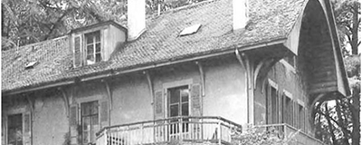
مكاتب ISO الأولى في عام 1949
انتقلت ISO إلى مكاتب في منزل خاص صغير في جنيف وذلك في أوائل الخمسينيات من القرن الماضي حيث كان لدى الأمانة المركزيّة في ذلك الحين 5 موظفين.
ISO’s first offices In 1949, ISO moves into offices in a small, private house in Geneva. In the early 1950s the Central Secretariat has 5 members of staff.
الدكتور هشام عادل عبهري

Slide 40

أصدرت المنظمة الدولية ISO أول معيار ISO في عام 1951 ، تم نشر أول معيار ISO (يسمى التوصيات في هذا الوقت) (ISO/R 1 : 1951)
بعنوان:
مواصفات المنتج الهندسي (GPS) - درجة الحرارة المرجعية القياسية لمواصفات المنتج الهندسي.
تم تحديث هذا المعيار عدة مرات وأصبح في عام 2002 وأصبح (ISO 1 : 2002) مواصفات المنتج الهندسي (GPS) - درجة الحرارة المرجعية القياسية لمواصفات المنتج الهندسي.
ISO’s first standard In 1951, the first ISO standard (called Recommendations at this time), ISO/R 1:1951 Standard reference temperature for industrial length measurements, is published. Since then, the standard has been updated numerous times and is now ISO 1:2002 Geometrical Product Specifications (GPS) – Standard reference temperature for geometrical product specification.
الدكتور هشام عادل عبهري

Slide 41

First ISO Journal release
الدكتور هشام عادل عبهري

Slide 42

May 1955
الجمعية العامة للمنظمة الدولية للتقيس ISO ستوكهولم في عام 1955، حيث اجتمع أعضاء المنظمة ( الصورة أعلاه) في مدينة ستوكهولم - في السويد للجمعية العامة الثالثة.
في بداية عام 1955، كان لدى المنظمة الدولية للتقييس ISO 35 عضوًا و 68 معيارًا (تسمى التوصيات). وكان هنري سانت ليجر هو الأمين العام.
ISO General Assembly – Stockholm In 1955, ISO members gather in Stockholm for the 3rd General Assembly. At the beginning of 1955, ISO has 35 members and 68 standards (called recommendations). Henry St Leger is the Secretary General.
الدكتور هشام عادل عبهري

Slide 43
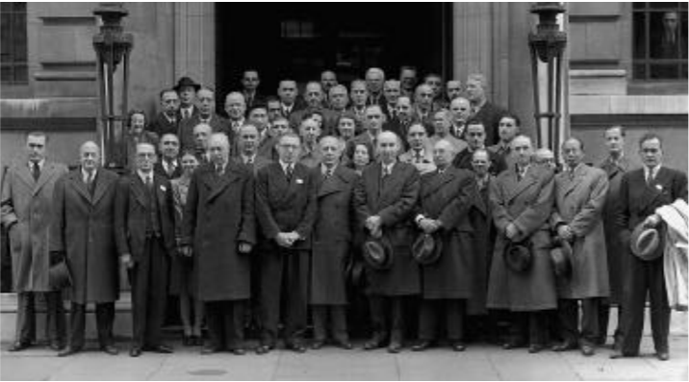
انعقد مؤتمر هيئات المعايير الوطنية الذي تقرر فيه إنشاء ISO في معهد المهندسين المدنيين بلندن في الفترة من 14 إلى 26 أكتوبر.
وحضر 65 مندوباً ممثلين عن 25 دولة.
The conference of the national standards bodies at which it was decided to establish ISO took place at the Institute of Civil Engineers in London from 14 to 26 October .
Twenty-five countries were represented by 65 delegates.
الدكتور هشام عادل عبهري

Slide 44
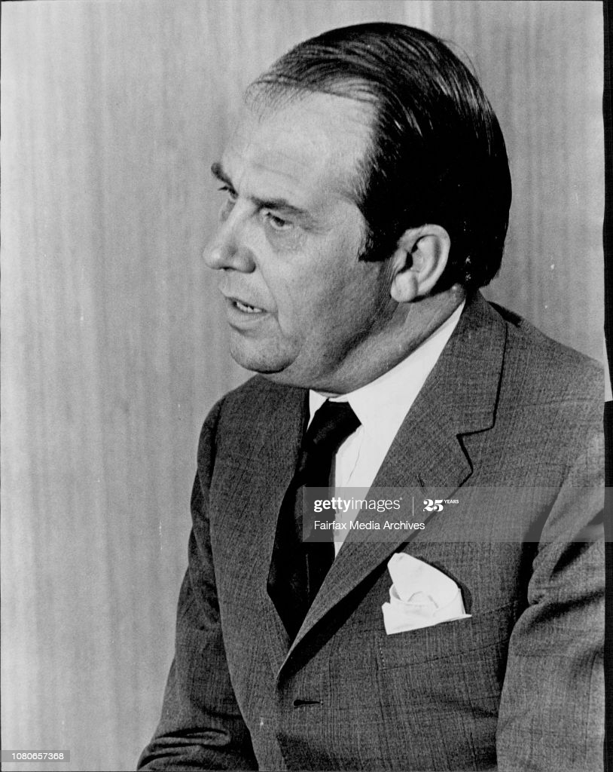
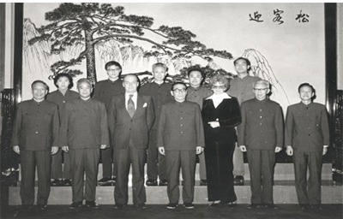
ISO’s Secretary General Olle Sturen
تركيز دولي خلال السبعينيات ، ركز الأمين العام لمنظمة ISO
Olle Sturen على تحويل ISO إلى منظمة دولية حقيقية.
An international focus During the 1970s, ISO’s Secretary General Olle Sturen focuses on turning ISO into a truly international organization.
الدكتور هشام عادل عبهري

Slide 45
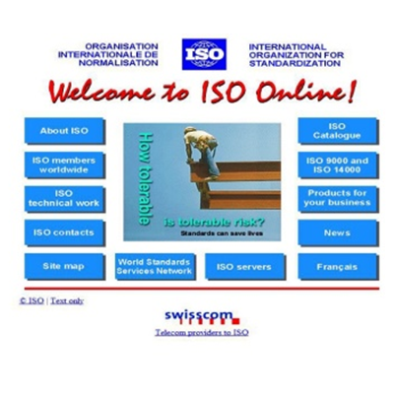
رقمنة المنظمة الدولية ISO في عام 1995
حيث أطلقت ISO أول موقع ويب لها ، وبعد خمس سنوات ، في عام 2000 ، بدأت ISO في بيع معاييرها عبر الإنترنت.
ISO goes digital In 1995, ISO launches its first website.Five years later, in 2000, ISO starts selling its standards online.
الدكتور هشام عادل عبهري

Slide 46

Sergio Mujica, Secretary General of ISO
الأمين العام للمنظمة الدولية للتقييس ISO سارجو مويتسا
صورة من مقابلة مع الأمين العام للمنظمة الدولية ISO في 20/01/2020
الدكتور هشام عادل عبهري

Slide 47

مكاتب ISO الجديدة في عام 2007 ، انتقلت ISO إلى مكاتبها الحالية في La Voie Creuse ، جنيف.
توظف الأمانة المركزية اليوم ما يقرب من 150 شخصًا ، وهي زيادة كبيرة عن 5 موظفين في أوائل الخمسينيات.
ISO’s new offices In 2007, ISO moves to its current offices in La Voie Creuse, Geneva. Today the Central Secretariat employs almost 150 people, a significant increase from the staff of 5 in the early 1950s.
الدكتور هشام عادل عبهري

Slide 48
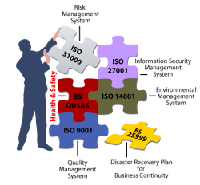
الدكتور هشام عادل عبهري

Slide 49
تمهيد
الدكتور هشام عادل عبهري

Slide 50
الأيزو (المنظمة الدولية للتقييس) هي اتحاد عالمي لجهات التقييس الوطنية (الجهات الأعضاء في الأيزو)، وغالبا مايتم إعداد المواصفات الدولية من خلال اللجان الفنية للأيزو، وإذا كانت الجهة العضو لها اهتمام بموضوع قد شُكّلت له لجنة فنية، فإن لهذا العضو الحق في أن يكون له ممثّل في تلك اللجنة، ويشارك في العمل كذلك المنظمات الدولية الحكومية منها وغير الحكومية، التي لها تواصل مع الأيزو.
وتتعاون الأيزو تعاونا وثيقا مع اللجنة الدولية الكهرو تقنية (هـ د ك) في جميع الأمور التي تهم التقييس في المجال الكهرو تقني.
International Electro technical Commission (IEC)
الدكتور هشام عادل عبهري

Slide 51



وتصاغ المواصفات الدولية وفقا للوائح الواردة في توجيهات الأيزو/هـ د ك - الجزء الثاني.
المهمة الرئيسية للجان الفنية هو إعداد المواصفات الدولية.
ويتم توزيع مشاريع المواصفات الدولية على الهيئات الوطنية للتصويت.
ويتطلب إصدار هذه المشاريع كمواصفات دولية موافقة 71 % على الأقل من الهيئات الوطنية التي يحق لها التصويت.
الدكتور هشام عادل عبهري

Slide 52
ونود لفت الانتباه إلى احتمالية أن تكون بعض عناصر هذه الوثيقة خاضعة لحقوق براءة الاختراع.
ولن تتحمل المنظمة الدولية للتقييس (ISO ) مسؤولية تحديد أيّ من هذه الحقوق أو جميعها.
وقد تم إعداد المواصفة القياسية الدولية أيزو 9001 من قبل اللجنة الفنية رقم 176 التابعة للمنظمة الدولية للتقييس، إدارة الجودة وضمان الجودة، اللجنة الفرعية رقم 5، نظم الجودة.
الدكتور هشام عادل عبهري

Slide 53
هذه الطبعة الخامسة تلغي وتحل محل الطبعة الرابعة من المواصفة القياسية الدولية (ISO 9001 : 2008) والتي أجريت المراجعة الفنية عليها، وذلك من خلال تبني البنود المتسلسلة التي تمت مراجعتها لتتلاءم مع مبادئ إدارة الجودة المنقّحة الخاصة بالمفاهيم الجديدة.
كما أنها تلغي وتحل محل التعديل الفني 9001:2008/Cor.1:2009 ISO
الدكتور هشام عادل عبهري

Slide 54
مقدمة
الدكتور هشام عادل عبهري

Slide 55
0.1 عام
إن تبني نظام إدارة الجودة هو قرار استراتيجي للمؤسسة ومن شأنه المساعدة على تحسين الأداء العام للمؤسسة وتوفير أساس سليم لمبادرات التنمية المستدامة.
فيما يلي الفوائد المحتملة التي قد تحقّقها المؤسسة بتطبيق نظام إدارة الجودة بناءً على هذه المواصفة القياسية الدولية:
الدكتور هشام عادل عبهري

Slide 56
0.1 عام
القدرة على تقديم المنتجات والخدمات بصورة مستمرة بما يُلبي متطلبات المستفيدين والمتطلبات القانونية والتنظيمية المعمول بها؛
تيسير الفرص لتعزيز رضا المستفيدين؛
مواجهة المخاطر واستغلال الفرص المرتبطة بسياقها وأهدافها؛
القدرة على إثبات التطابق للمتطلّبات المحدّدة لنظام إدارة الجودة؛
يمكن استخدام هذه المواصفة القياسية الدولية من قِبل الأطراف الداخلية والخارجية.
الدكتور هشام عادل عبهري

Slide 57
0.1 عام
ولا يُقصد من هذه المواصفة القياسية الدولية الحاجة إلى ما يلي :
التماثل في الهيكل الخاص بنظم إدارة الجودة المختلفة؛
توافق التوثيق مع بنية فقرات هذه المواصفة القياسية الدولية؛
استخدام مصطلحات خاصة بهذه المواصفة القياسية الدولية داخل المؤسسة.
الدكتور هشام عادل عبهري

Slide 58
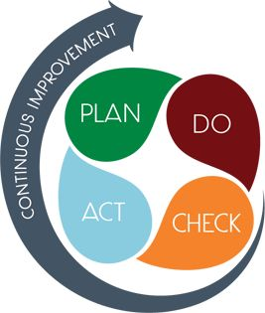
0.1 عام
فضلاً عن تحقيق الاستفادة القصوى من الفرص عند ظهورها (انظر البند A.4).
تُعتبر متطلّبات نظام إدارة الجودة المُحدّدة في هذه المواصفة القياسية الدولية مُكَمِّلة لمتطلبات المنتجات والخدمات.
تستخدِم هذه المواصفة القياسية الدولية منهج العملية، والذي يتضمّن حلقة خطّط – نفّذ – تحقّق (القياس) – اتخذ اجراء (التحسين) والتفكير المبني على المخاطر.
إن استخدام منهج العملية يتيح للمؤسسة تخطيط عملياتها وتداخلات تلك العمليات.
الدكتور هشام عادل عبهري

Slide 59
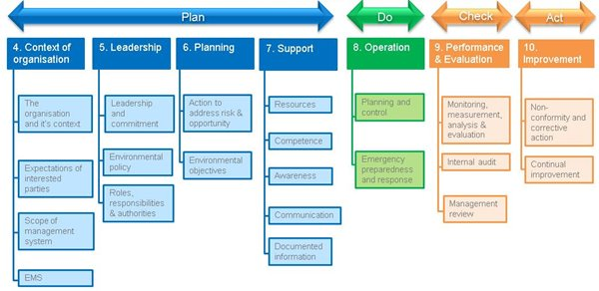
الدكتور هشام عادل عبهري

Slide 60
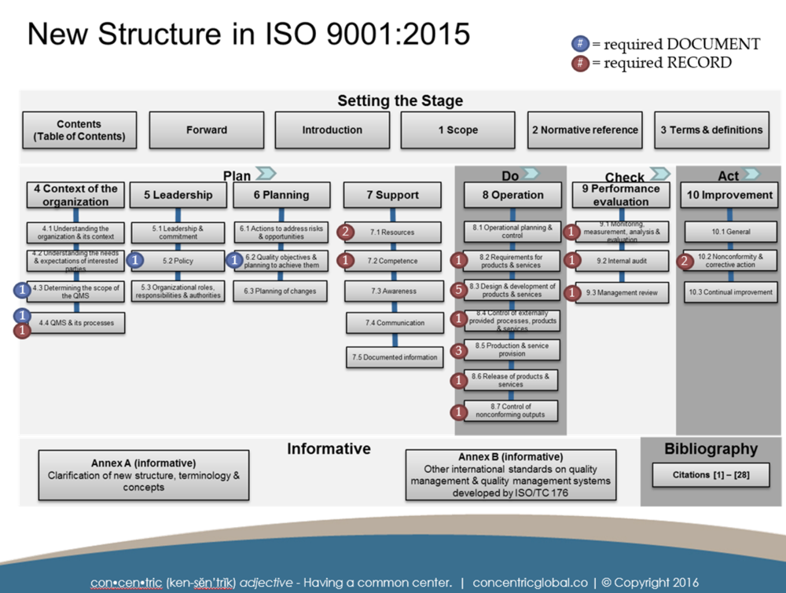
الدكتور هشام عادل عبهري

Slide 61
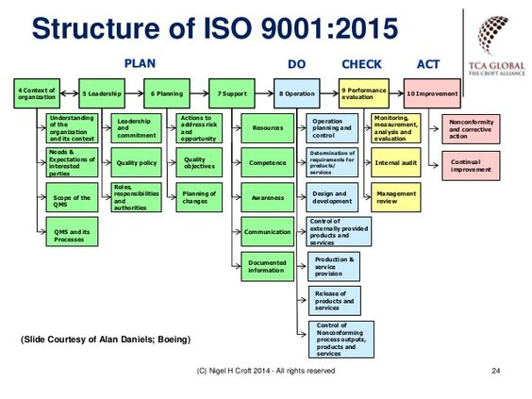
الدكتور هشام عادل عبهري

Slide 62
0.1 عام
وتتيح حلقة خطّط – نفّذ – تحقّق ( القياس) – اتخذ إجراء (التحسين) للمؤسسة ضمان أن عملياتها مزودة بالموارد ومُدارة على نحوٍ كافٍ، وأن فرص التحسين قد حُدِدَت وشُرِعَ في تنفيذها.
كما أن التفكير المبني على المخاطر يُمَكّن المؤسسة من تحديد العوامل التي قد تتسبّب في حيود عملياتها ونظام إدارة الجودة لديها عن النتائج المُخطط لها.
الدكتور هشام عادل عبهري

Slide 63
0.1 عام
وكذلك لوضع الضوابط الوقائية بهدف الحد من الآثار السلبية من تلبية المتطلبات بصورة مستمرة وتناول الاحتياجات والتوقّعات المستقبلية يشكلان تحدياً بالنسبة للمؤسسة التي تعمل في بيئة متزايدة الديناميكية والتعقيد.
وتحقيقاً لهذا الهدف، قد تجد المؤسسة أنه من الضروري تبنّي أشكال مختلفة من التحسين بالإضافة إلى التصحيح والتحسين المستمر، كتحقيق التفوق في كل من التغيير والابتكار وإعادة التنظيم.
الدكتور هشام عادل عبهري

Slide 64
0.1 عام
في هذه المواصفة القياسية الدولية، تُستخدم الأشكال اللفظية التالية:
" يجب" تُفيد متطلب؛
" ينبغي" تُفيد توصيه؛
" يجوز" تُفيد السماح؛
" يمكن" تُفيد الإمكانية أو المقدرة.
المعلومات المشار إليها كـَ "ملحوظة" هي للإرشاد في فهم أو توضيح المتطلبات المعنية.
الدكتور هشام عادل عبهري

Slide 65
0.2 مبادئ إدارة الجودة
تستند هذه المواصفة القياسية الدولية إلى مبادئ إدارة الجودة المبيّنة في المواصفة القياسية ISO 9001.
تتضمّن الأوصاف بياناً لكل مبدأ من المبادئ والأساس المنطقي لأهمية المبدأ بالنسبة للمؤسسة وبعض الأمثلة على المزايا المرتبطة بالمبدأ وأمثلة على الإجراءات النموذجية لتحسين أداء المؤسسة عند تطبيق هذا المبدأ.
الدكتور هشام عادل عبهري

Slide 66
مبادئ إدارة الجودة
التركيز
على الشرائح المستفيدة
القيادة
مشاركة العاملين
منهج العملية
التحسين
اتخاذ القرار المبني على الدليل
إدارة العلاقات
مبادئ
إدارة الجودة
الدكتور هشام عادل عبهري

Slide 67
0.2 مبادئ إدارة الجودة
فيما يلي مبادئ إدارة الجودة :
- التركيز على الشرائح المستفيدة ؛
- القيادة؛
- مشاركة العاملين؛
- منهج العملية؛
- التحسين؛
- اتخاذ القرار المبني على الدلائل؛
- إدارة العلاقات.
الدكتور هشام عادل عبهري

Slide 68
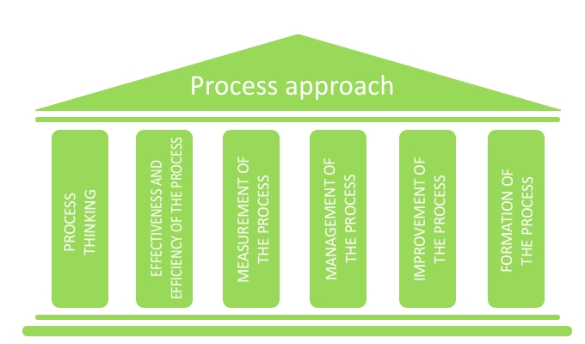
0.3 منهج العمليات
0.3.1 عام
تشجّع هذه المواصفة القياسية الدولية على تبنّي منهج العملية عند وضع نظام إدارة الجودة وتنفيذه وتحسين فاعليته من أجل تعزيز رضا المستفيدين من خلال تلبية متطلباته.
ضُمِّنَت متطلبات محدّدة تعتبر أساسية لاعتماد منهج العملية في البند رقم 4.4.
الدكتور هشام عادل عبهري

Slide 69

0.3 منهج العمليات
0.3.1 عام
يُسهم فهم وإدارة العمليات المترابطة كنظام متكامل في إضفاء الكفاءة والفعالية على المؤسسة في سبيل تحقيق نتائجها المرجوة.
يتيح هذا المنهج للمؤسسة مراقبة العلاقات الداخلية والاعتمادات المتبادلة بين عمليات النظام، بحيث يتسنّى تحسين الأداء الكلي للمؤسسة.
الدكتور هشام عادل عبهري

Slide 70
0.3 منهج العمليات
0.3.1 عام
ينطوي منهج العملية على التعريف والإدارة المنهجية للعمليات وتداخلاتها، وذلك بهدف تحقيق النتائج المرجوّة وفقاً لسياسة الجودة والتوجه الاستراتيجي للمؤسسة.
يمكن تحقيق إدارة العمليات والنظام ككل باستخدام حلقة
خطّط – نفّذ – تحقّق (القياس)– اتخذ إجراء(التحسين)
(أنظر البند 0.3.2) مع التركيز بشكل كلّي على التفكير المبني على المخاطر (أنظر البند 0.3.3) بهدف الاستفادة من الفرص المتاحة ومنع تحقّق نتائج غير مرغوب فيها.
الدكتور هشام عادل عبهري

Slide 71
0.3 منهج العمليات
0.3.1 عام
يتيح تطبيق منهج العملية في نظام إدارة الجودة ما يلي :
تحقيق الفهم والاتساق في تلبية المتطلبات؛
النظر إلى العمليات من منظار القيمة المضافة؛
تحقيق أداء فعّال للعملية؛
تحسين العمليات بناءً على تقييم البيانات والمعلومات .
الدكتور هشام عادل عبهري

Slide 72
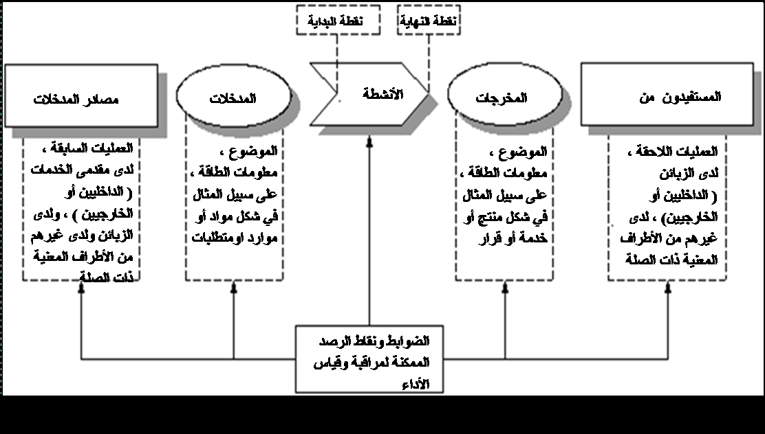
0.3 منهج العمليات
0.3.1 عام
الشكل رقم [1] التمثيل التخطيطي لعناصر عملية واحدة
الدكتور هشام عادل عبهري

Slide 73
0.3 منهج العمليات
0.3.2 حلقة خطّط – نفّذ – تحقّق (القياس)– اتخذ إجراء (التحسين)
يمكن تطبيق حلقة "خطّط – نفّذ – تحقّق (القياس) – اتخذ اجراء (التحسين)" على جميع العمليات وعلى نظام إدارة الجودة ككل.
يُبيّن الشكل رقم [2] كيف يمكن تصنيف البنود من 4 إلى 10فيما يتعلق بحلقة "خطّط – نفّذ – تحقّق (القياس) – اتخذ اجراء (التحسين) ".
الدكتور هشام عادل عبهري

Slide 74
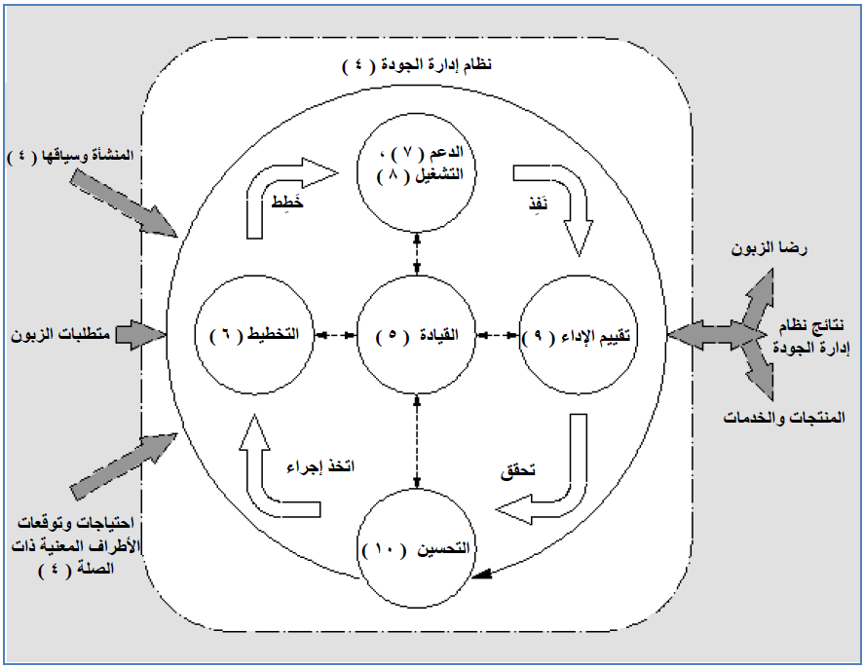
0.3 منهج العمليات
0.3.2 حلقة خطّط – نفّذ – تحقّق (القياس)– اتخذ إجراء(التحسين)
الشكل رقم ] 2[
يمثل هيكل هذه المواصفة القياسية الدولية في حلقة "خطط–نفذ–تحقق (القياس)–اتخذ اجراء (التحسين)"
الدكتور هشام عادل عبهري

Slide 75
البنود
4.1
4.2
4.3
البند 10
التحسين
رضاء المستفيدين
المستفيدين والجهات الأخرى المهتمة ذات العلاقة
البند 5
القيادة
البند 4.4
البند 9
تقييم الأداء
البند 6
التخطيط
المنتجات والخدمات
المتطلبات
البند 8
التشغيل
المدخلات
المخرجات
البند 7
العمليات المساندة
الدكتور هشام عادل عبهري

Slide 76
0.3 منهج العمليات
0.3.2 حلقة خطط – نفذ – تحقق (القياس)– اتخذ إجراء(التحسين)
يمكن وصف حلقة "خطّط – نفّذ – تحقّق (القياس)– اتخذ اجراء (التحسين)" بإيجاز على النحو التالي :
- خَطِّط: ضع أهداف النظام وعملياته والموارد اللازمة لتحقيق نتائج وفقاً لمتطلبات المستفيدين وسياسات المؤسسة،
وحَدِّد وعالِج المخاطر والفرص المُحتملة؛
- نَفِّذ: طَبِّق ما تم التخطيط له؛
- تحقّق (القياس): قم بمراقبة وقياس (عند الاقتضاء) العمليات والمنتجات والخدمات الناشئة استناداً إلى السياسات والأهداف والمتطلّبات والأنشطة المُخطّط لها، وقدّم تقريراً بالنتائج؛
- اتخذ إجراء (التحسين): اتخاذ الإجراءات لتحسين الأداء، عند الضرورة .
الدكتور هشام عادل عبهري

Slide 77
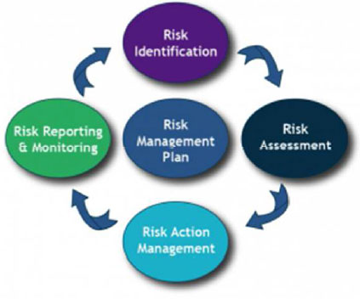
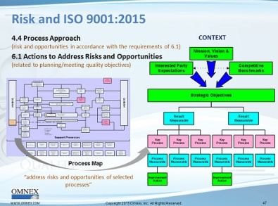
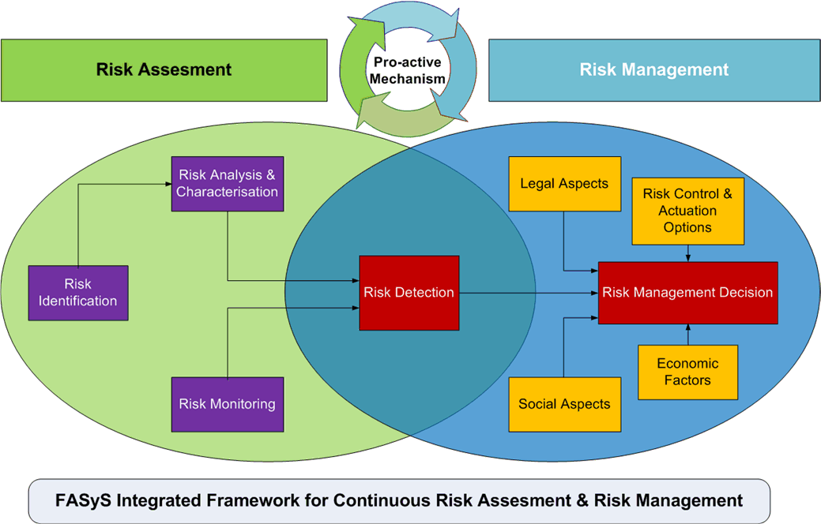
https://www.youtube.com/watch?v=J40JRX0njP4
0.3 منهج العمليات
0.3.3 التفكير المبني على المخاطر
يعتبر التفكير المبني على المخاطر (4.a) أمراً ضرورياً للوصول إلى نظام إدارة جودة فعّال.
كان مفهوم التفكير المبني على المخاطر مفهوماً ضمنياً في الطبعات السابقة من هذه المواصفة القياسية الدولية بما في ذلك، على سبيل المثال، اتخاذ فعل وقائي للقضاء على احتمال حدوث حالة عدم مطابقة محتملة وتحليل أية حالات عدم مطابقة تحدث فعلياً وكذلك اتخاذ الإجراءات اللازمة لمنع تكرار حالة عدم المطابقة وبما يتناسب مع الآثار الناجمة عن حدوثها.
الدكتور هشام عادل عبهري

Slide 78
0.3 منهج العمليات
0.3.3 التفكير المبني على المخاطر
ومن أجل التوافق مع متطلبات هذه المواصفة القياسية الدولية، تحتاج المؤسسة إلى تخطيط وتنفيذ إجراءات تتعلق بمواجهة المخاطر واستغلال الفرص.
حيث أن معالجة المخاطر واغتنام الفرص يضع أساساً لزيادة فاعلية نظام إدارة الجودة، ومن ثم تحقيق نتائج أفضل ومنع حدوث آثار سلبية.
الدكتور هشام عادل عبهري

Slide 79
0.3 منهج العمليات
0.3.3 التفكير المبني على المخاطر
قد تنشأ الفرص نتيجة لحالة مواتية لتحقيق النتيجة المرجوّة، فعلى سبيل المثال، قد تسمح مجموعة من الظروف للمؤسسة باجتذاب المستفيدين أو تطوير منتجات وخدمات جديدة أو الحد من الفاقد أو تحسين الإنتاجية.
ويمكن أن تشمل إجراءات اغتنام الفرص أيضاً مراعاة المخاطر ذات الصلة. والخطر هو الأثر الناتج عن حالة عدم اليقين وقد يكون لأية حالة من هذا القبيل آثار إيجابية أو سلبية.
قد يفضي الحيود الإيجابي الناتج عن إحدى المخاطر إلى توفير فرصة، غير أنه ليس كل الآثار الإيجابية للمخاطر تُسفِر عن فرص.
الدكتور هشام عادل عبهري

Slide 80
0.4 العلاقة مع المواصفات القياسية الأخرى المتعلقة بنظام الإدارة
قد تُطَبِّق هذه المواصفة القياسية الدولية الإطار المُطوّر من قبل المنظمة الدولية للتقييس [ISO] بهدف تحسين المواءمة مع المواصفات القياسية الدولية الخاصة بنظم الإدارة (أنظر البند 1.a) .
وتتيح هذه المواصفة القياسية الدولية للمؤسسة استخدام منهج العملية، مُقترناً بحلقة" خطّط – نفّذ – تحقّق (القياس) – اتخذ اجراء(التحسين)” والتفكير المستند على المخاطر، وذلك بهدف مواءمة أو دمج نظام إدارة الجودة مع متطلبات المواصفات القياسية الأخرى المتعلقة بنظام الإدارة.
الدكتور هشام عادل عبهري

Slide 81
0.4 العلاقة مع المواصفات القياسية الأخرى المتعلقة بنظام الإدارة
ترتبط هذه المواصفة القياسية الدولية بالمواصفتين القياسيتين (ISO 9000) و (ISO 9004) على النحو التالي :
المواصفة القياسية (ISO 9000) نظم إدارة الجودة الأسس والمصطلحات، التي توفر الخلفيّة الأساسيّة لفهم وتطبيق هذه المواصفة القياسية بشكل سليم؛
المواصفة القياسية (ISO 9004) الإدارة بهدف تحقيق المؤسسة لنجاح مستدام- منهج إدارة الجودة، التي توفر إرشادات للمؤسسات التي اختارت المضي قُدماً متجاوزة متطلبات هذه المواصفة القياسية.
الدكتور هشام عادل عبهري

Slide 82
0.4 العلاقة مع المواصفات القياسية الأخرى المتعلقة بنظام الإدارة
يوفر الملحق ]ب[ تفاصيل المواصفات القياسية الدولية الأخرى بشأن إدارة الجودة ونُظم إدارة الجودة المطوّرة من قِبل المنظمة الدولية للتقييس / اللجنة الفنية رقم 176.
لا تشمل هذه المواصفة القياسية الدولية متطلّبات محددة لنظم الإدارة الأخرى، مثل تلك الخاصة بإدارة البيئة أو إدارة السلامة والصحة المهنية، أو الإدارة المالية.
الدكتور هشام عادل عبهري

Slide 83
0.4 العلاقة مع المواصفات القياسية الأخرى المتعلقة بنظام الإدارة
وُضِعَت المواصفات القياسية لنظام إدارة الجودة المُخصّصة لقطاعات معينة استنادًا إلى متطلبات هذه المواصفة القياسية الدولية، لتطبيقها على عدد من القطاعات.
تُحدّد بعض هذه المواصفات القياسية متطلبات إضافية لنظام إدارة الجودة، في حين تقتصر مواصفات قياسية أخرى على تقديم التوجيه والإرشاد فيما يتعلق بتطبيق هذه المواصفة القياسية الدولية في قطاع معين.
الدكتور هشام عادل عبهري

Slide 84
0.4 العلاقة مع المواصفات القياسية الأخرى المتعلقة بنظام الإدارة
يمكنك الإطلاع على مصفوفة تُبيّن الترابط بين بنود هذا الإصدار من المواصفة القياسية الدولية والإصدار السابق لها (ISO 9001 : 2008)
على الموقع الإلكتروني المفتوح ISO/TC 176/SC 2] [على
الرابط www.iso.org/tc176/sc02/public.
الدكتور هشام عادل عبهري

Slide 85
نظم إدارة الجودة — المتطلبات
الدكتور هشام عادل عبهري

Slide 86
نظم إدارة الجودة — المتطلبات
1المجال
تحدد هذه المواصفة القياسية الدولية متطلبات نظام إدارة الجودة في حالة ما إذا كانت المؤسسة:
تحتاج إلى إثبات قدرتها المستمرة على توفير المنتجات والخدمات التي تلبي متطلبات المستفيدين والمتطلبات القانونية والتنظيمية المعمول بها.
تهدف إلى تعزيز رضا المستفيدين من خلال التطبيق الفعَّال للنظام، بما في ذلك عمليات تحسين النظام وضمان الامتثال لمتطلبات المستفيدين والمتطلبات القانونية والتنظيمية المعمول بها.
الدكتور هشام عادل عبهري

Slide 87
نظم إدارة الجودة — المتطلبات
1المجال
تعتبر جميع متطلبات هذه المواصفة القياسية عامة ومُعدة بهدف التطبيق على أية مؤسسة، بغض النظر عن نوعها أو حجمها أو المنتجات والخدمات التي تقدمها .
ملحوظة 1
في هذه المواصفة القياسية الدولية، لا ينطبق مُصطلح "المنتج" أو "الخدمة" إلا على المنتجات والخدمات المخصّصة للمستفيدين أو المطلوبة من قبلها.
ملحوظة 2
يمكن التعبير عن المتطلبات القانونية والتنظيمية باعتبارها متطلبات قانونية.
الدكتور هشام عادل عبهري

Slide 88
نظم إدارة الجودة — المتطلبات
2المراجع المكمّلة
تُعد الوثائق التالية، كليًا أو جزئيًا، مراجع معيارية في هذه الوثيقة ولا غنى عن تطبيقها واستعمالها.
وبالنسبة للمراجع المؤرخة، ينطبق الإصدار المذكور فقط.
وبالنسبة للمراجع غير المؤرخة، يتم استخدام الإصدار الأخير من المستندات ذات المرجعية (بما في ذلك أية تعديلات ).
المواصفة القياسية (ISO 9000 : 2015)، نظم إدارة الجودة الأسس و المصطلحات.
الدكتور هشام عادل عبهري

Slide 89
نظم إدارة الجودة — المتطلبات
3المصطلحات والتعاريف
. لأغراض هذه الوثيقة، تطبق المصطلحات والتعريفات الواردة في المواصفة القياسية (ISO 9000 : 2015).
الدكتور هشام عادل عبهري

Slide 90
نظم إدارة الجودة — المتطلبات
4سياق المؤسسة
4.1 فهم المؤسسة وسياقها
يجب على المؤسسة تحديد القضايا (المؤثرات) الخارجية والداخلية وثيقة الصلة بغرضها وتوجهها الاستراتيجي والتي قد يكون لها تأثير على قدرة المؤسسة على تحقيق النتائج المرجوة من نظام إدارة الجودة المُطبق لديها .
يجب على المؤسسة مراقبة واستعراض المعلومات المتوفرة بشأن تلك القضايا (المؤثرات) الخارجية والداخلية .
الدكتور هشام عادل عبهري

Slide 91
نظم إدارة الجودة — المتطلبات
4سياق المؤسسة
4.1 فهم المؤسسة وسياقها
ملحوظة 1
من الممكن أن تشمل القضايا (المؤثرات) العوامل أو الظروف الإيجابية والسلبية لأخذها في الاعتبار.
ملحوظة 2
يمكن تيسير فهم السياق الخارجي من خلال الأخذ في الاعتبار القضايا (المؤثرات) الناشئة عن البيئات القانونية والتكنولوجية والتنافسية والسوقية والثقافية والاجتماعية والاقتصادية، سواءً كانت دولية أو وطنية أو إقليمية أو محلية.
الدكتور هشام عادل عبهري

Slide 92
نظم إدارة الجودة — المتطلبات
4سياق المؤسسة
4.1 فهم المؤسسة وسياقها
ملحوظة 3
يمكن تيسير فهم السياق الداخلي من خلال الأخذ في الاعتبار القضايا (المؤثرات) المتعلقة بقيم وثقافة ومعرفة وأداء المؤسسة.
الدكتور هشام عادل عبهري

Slide 93
نظم إدارة الجودة — المتطلبات
4.2 فهم احتياجات وتوقعات الأطراف المعنية
نظراً لتأثيرها الفعلي أو المُحتمل على تقديم المنتجات والخدمات بصورة مستمرة بما يُلبي متطلبات المستفيدين والمتطلبات القانونية والتنظيمية المعمول بها،
يجب على المؤسسة تحديد ما يلي :
الأطراف المعنيين ذوي الصلة بنظام إدارة الجودة؛
متطلبات هؤلاء الأطراف المعنيين ذات الصلة بنظام إدارة الجودة؛
يجب على المؤسسة مراقبة واستعراض المعلومات المتوفرة حول هؤلاء الأطراف المعنيين ومتطلباتهم ذات الصلة.
الدكتور هشام عادل عبهري

Slide 94
نظم إدارة الجودة — المتطلبات
4.3تحديد مجال نظام إدارة الجودة
يجب على المؤسسة تحديد نطاق نظام إدارة الجودة وصلاحيته للتطبيق من أجل وضع المجال الخاص به.
عند تحديد هذا المجال،
يجب على المؤسسة مراعاة ما يلي :
القضايا (المؤثرات) الخارجية والداخلية المشار إليها في البند 4.1.
متطلبات الأطراف المعنيين ذوي الصلة المشار إليهم في البند 4.2 .
منتجات وخدمات المؤسسة.
الدكتور هشام عادل عبهري

Slide 95
نظم إدارة الجودة — المتطلبات
4.3تحديد مجال نظام إدارة الجودة
كما يجب على المؤسسة تطبيق كافة متطلبات هذه المواصفة القياسية الدولية إذا كانت قابلة للتطبيق في مجال نظام إدارة الجودة المُطبق لديها .
يجب أن يكون مجال نظام إدارة الجودة في المؤسسة متاحاً ومُحتفظاً به كمعلومات موثقة.
يجب أن يشير المجال إلى أنواع المنتجات والخدمات المشمولة، مع تقديم مبرّر لعدم تطبيق أي متطلب من متطلبات هذه المواصفة القياسية الدولية تُقرِّر المؤسسة أنه غير قابل للتطبيق على مجال نظام إدارة الجودة لديها.
الدكتور هشام عادل عبهري

Slide 96
نظم إدارة الجودة — المتطلبات
4.3تحديد مجال نظام إدارة الجودة
لا يجوز الادعاء بالامتثال لهذه المواصفة القياسية الدولية إلا إذا كانت المتطلبات التي تقرّر بأنها غير قابلة للتطبيق لا تؤثر على قدرة المؤسسة أو مسؤوليتها عن ضمان مطابقة منتجاتها وخدماتها وتعزيز رضا المستفيدين.
الدكتور هشام عادل عبهري

Slide 97
نظم إدارة الجودة — المتطلبات
4.4نظام إدارة الجودة وعملياته
4.4.1
يجب على المؤسسة إنشاء وتطبيق وصيانة نظام إدارة الجودة وتحسينه بصورة مستمرة، بما في ذلك العمليات اللازمة وتداخلاتها، وذلك وفقاً لمتطلبات هذه المواصفة القياسية الدولية .
يجب على المؤسسة تحديد العمليات اللازمة لنظام إدارة الجودة وكيفية تطبيقها عبر المؤسسة بالكامل،
الدكتور هشام عادل عبهري

Slide 98
نظم إدارة الجودة — المتطلبات
4.4نظام إدارة الجودة وعملياته
4.4.1
كما يجب عليها أيضاً :
تحديد المدخلات المطلوبة والنتائج المتوقعة من تلك العمليات؛
تحديد التسلسل والتفاعل بين هذه العمليات؛
تحديد وتطبيق المعايير والأساليب اللازمة للتأكد من فاعلية التشغيل والتحكم في هذه العمليات بما في ذلك المراقبة والقياسات ومؤشرات الأداء ذات الصلة؛
تحديد الموارد اللازمة لتلك العمليات وضمان توافرها؛
الدكتور هشام عادل عبهري

Slide 99
نظم إدارة الجودة — المتطلبات
4.4نظام إدارة الجودة وعملياته
4.4.1
كما يجب عليها أيضاً :
تحديد المسؤوليات والصلاحيات لتلك العمليات؛
مواجهة المخاطر واغتنام الفرص كما هو محدّد وفقاً لمتطلبات البند 6.1 ؛
تقييم تلك العمليات وإجراء أية تغييرات لازمة لضمان تحقيق هذه العمليات للنتائج المرجوة؛
تحسين العمليات ونظام إدارة الجودة.
الدكتور هشام عادل عبهري

Slide 100
نظم إدارة الجودة — المتطلبات
4.4نظام إدارة الجودة وعملياته
4.4.2
يجب على المؤسسة عند الضرورة القيام بما يلي:
الحفاظ على المعلومات الموثقة لدعم تشغيل عملياتها؛
الاحتفاظ بالمعلومات الموثقة بهدف الاطمئنان إلى أن العمليات تُنفذ حسبما هو مخطط له.
الدكتور هشام عادل عبهري

Slide 101
نظم إدارة الجودة — المتطلبات
5القيادة
5.1 القيادة والالتزام
5.1.1 عام
يجب على الإدارة العليا أن تبرهن على قيادتها والتزامها فيما يتعلق بنظام إدارة الجودة، وذلك من خلال ما يلي :
تحمل المسؤولية عن فاعلية نظام إدارة الجودة؛
ضمان أن سياسة الجودة وأهدافها قد وُضِعَت وحُدِّدَت لنظام إدارة الجودة وبأنها متوافقة مع سياق المؤسسة وتوجهها الاستراتيجي؛
ضمان دمج متطلبات نظام إدارة الجودة في عمليات الأعمال للمؤسسة؛
تشجيع استخدام منهج العملية والتفكير المبني على المخاطر؛
الدكتور هشام عادل عبهري

Slide 102
نظم إدارة الجودة — المتطلبات
5القيادة
5.1 القيادة والالتزام
5.1.1 عام
التأكد من توافر الموارد اللازمة لنظام إدارة الجودة؛
الإبلاغ بأهمية إدارة الجودة الفعّالة والامتثال لمتطلبات نظام إدارة الجودة؛
التأكد من تحقيق نظام إدارة الجودة للنتائج المرجوة؛
إشراك وتوجيه ودعم الأشخاص للمساهمة في تحقيق فاعلية نظام إدارة الجودة؛
تشجيع التحسين؛
دعم المناصب الإدارية الأخرى ذات الصلة بُغية إظهار قيادتها أثناء تطبيقها على نطاقات مسؤوليتها.
الدكتور هشام عادل عبهري

Slide 103
نظم إدارة الجودة — المتطلبات
5القيادة
5.1 القيادة والالتزام
5.1.1 عام
ملحوظة
يمكن تفسير الإشارة إلى "الأعمال" في هذه المواصفة القياسية الدولية على نطاق واسع باعتبار أنها تعني تلك الأنشطة التي تُعد أساسية لأغراض وجود المؤسسة، سواء كانت المؤسسة عامة أو خاصة أو هادفة للربح أو غير هادفة للربح.
الدكتور هشام عادل عبهري

Slide 104
نظم إدارة الجودة — المتطلبات
5القيادة
5.1 القيادة والالتزام
5.1.2 التركيز على المستفيد
يجب على الإدارة العليا إظهار الالتزام والقيادة فيما يتعلق بالتركيز على المستفيدين، وذلك من خلال ضمان ما يلي :
تحديد المتطلبات الخاصة بالشرائح المستفيدة وكذلك المتطلبات القانونية والتنظيمية المعمول بها وفهمها واستيفاءها بصورة مستمرة؛
تحديد ومعالجة المخاطر والفرص التي من شأنها التأثير على مطابقة المنتجات والخدمات وقدرة المؤسسة على تعزيز رضا المستفيدين؛
الحفاظ على التركيز على تعزيز رضا المستفيد.
الدكتور هشام عادل عبهري

Slide 105
نظم إدارة الجودة — المتطلبات
5القيادة
5.2 السياسة
5.2.1 إنشاء سياسة الجودة
يجب على الإدارة العليا إنشاء وتطبيق سياسة الجودة والتأكد من أنها :
مناسبة لغرض وسياق المؤسسة وتدعم توجهها الاستراتيجي؛
تحدد إطار عمل لتحديد أهداف الجودة؛
تتضمن التزاماً باستيفاء المتطلبات المعمول بها؛
تتضمن التزاماً بالتحسين المستمر لنظام إدارة الجودة .
الدكتور هشام عادل عبهري

Slide 106
نظم إدارة الجودة — المتطلبات
5القيادة
5.2 السياسة
5.2.2 إعلان سياسة الجودة
يجب أن تكون سياسة الجودة :
متاحة ومحتفظاً بها كمعلومات موثقة؛
مُعلنة ومفهومة ومُطبقة داخل المؤسسة؛
متاحة للأطراف المعنيين ذوي الصلة، حسب الاقتضاء.
الدكتور هشام عادل عبهري

Slide 107
نظم إدارة الجودة — المتطلبات
5القيادة
5.3 المناصب الإدارية والمسؤوليات والصلاحيات التنظيمية
يجب على الإدارة العليا التأكد من تحديد المسؤوليات والصلاحيات الممنوحة لأداء المنصب الإداري وتعميمها وإدراكها داخل المؤسسة.
يجب على الإدارة العليا تخصيص وإسناد المسؤوليات والصلاحيات بهدف :
التأكد من توافق نظام إدارة الجودة مع متطلبات هذه المواصفة القياسية لدولية؛
التأكد من تحقيق العمليات للنتائج المرجوة منها؛
الدكتور هشام عادل عبهري

Slide 108
نظم إدارة الجودة — المتطلبات
5القيادة
5.3 المناصب الإدارية والمسؤوليات والصلاحيات التنظيمية
إعداد تقارير حول أداء نظام إدارة الجودة وفُرص التحسين (أنظر البند 10.1) ، ورفعها إلى الإدارة العليا على وجه الخصوص؛
ضمان تعزيز التركيز على المستفيد في شتى أنحاء المؤسسة؛
ضمان الحفاظ على تكامل نظام إدارة الجودة عند تخطيط وتنفيذ أية تغييرات مُقرّر إدخالها على نظام إدارة الجودة .
الدكتور هشام عادل عبهري

Slide 109

نظم إدارة الجودة — المتطلبات
6التخطيط
6.1 الإجراءات الرامية إلى مواجهة المخاطر واستغلال الفرص
6.1.1 عند التخطيط لوضع نظام إدارة الجودة،
يجب على المؤسسة مراعاة القضايا (المؤثرات) المشار إليها في البند4.1 وكذلك المتطلبات المذكورة في البند4.2 فضلاً عن تحديد المخاطر والفرص التي تحتاج إلى معالجة، وذلك بهدف:
الدكتور هشام عادل عبهري

Slide 110
نظم إدارة الجودة — المتطلبات
6التخطيط
6.1 الاجراءات الرامية لمواجهة المخاطر واستغلال الفرص
6.1.1
التأكيد على أن نظام إدارة الجودة بإمكانه تحقيق النتائج المرجوة؛
تعزيز الآثار المرغوب فيها؛
منع الآثار غير المرغوب فيها أو الحد منها؛
تحقيق تحسن.
الدكتور هشام عادل عبهري

Slide 111
نظم إدارة الجودة — المتطلبات
6التخطيط
6.1 الاجراءات الرامية لمواجهة المخاطر واستغلال الفرص
6.1.2
يجب على المؤسسة تخطيط ما يلي :
الإجراءات الخاصة لمواجهة المخاطر واستغلال الفرص؛
الكيفية المتبعة في :
دمج الإجراءات في عمليات نظام إدارة الجودة وتطبيقها (انظر البند 4.4)
تقييم فاعلية تلك الإجراءات.
الدكتور هشام عادل عبهري

Slide 112
نظم إدارة الجودة — المتطلبات
6التخطيط
6.1 الاجراءات الرامية لمواجهة المخاطر واستغلال الفرص
6.1.2
يجب أن تكون الإجراءات المتخذة لمعالجة المخاطر واستغلال الفرص متناسبة مع التأثير المُحتمل على مطابقة المنتجات والخدمات.
الدكتور هشام عادل عبهري

Slide 113
نظم إدارة الجودة — المتطلبات
6التخطيط
6.1 الاجراءات الرامية لمواجهة المخاطر واستغلال الفرص
6.1.2
ملحوظة 1
من الممكن أن تتضمن خيارات مواجهة المخاطر تجنب المخاطر أو تحمل المخاطر بغية استغلال فرصةٍ ما أو القضاء على مصدر الخطر أو تغيير الاحتمالية أو العواقب أو تقاسم المخاطر أو الإبقاء على المخاطر من خلال اتخاذ القرارات المبلغة.
الدكتور هشام عادل عبهري

Slide 114
نظم إدارة الجودة — المتطلبات
6التخطيط
6.1 الاجراءات الرامية لمواجهة المخاطر واستغلال الفرص
6.1.2
ملحوظة 2
من الممكن أن تؤدي الفرص إلى اعتماد ممارسات جديدة والإفراج عن منتجات جديدة وفتح أسواق جديدة واستهداف مستفيدين جُدد وبناء شراكات واستخدام تكنولوجيا جديدة وغيرها من الاحتمالات المرغوبة والقابلة للتطبيق، وذلك من أجل معالجة احتياجات المؤسسة أو متطلبات المستفيدين.
الدكتور هشام عادل عبهري

Slide 115
نظم إدارة الجودة — المتطلبات
6التخطيط
6.2 أهداف الجودة والتخطيط لتحقيقها
6.2.1
يجب على المؤسسة تحديد أهداف الجودة على مستوى الوظائف والمستويات والعمليات ذات الصلة واللازمة لنظام إدارة الجودة .
يجب أن تكون أهداف الجودة :
متسقة مع سياسة الجودة؛
قابلة للقياس؛
آخذه بالحسبان المتطلبات المعمول بها؛
الدكتور هشام عادل عبهري

Slide 116
نظم إدارة الجودة — المتطلبات
6التخطيط
6.2 أهداف الجودة والتخطيط لتحقيقها
6.2.1
وثيقة الصلة بمطابقة المنتجات والخدمات وتعزيز رضا المستفيدين؛
خاضعة للرقابة؛
مُعلنة؛
مُحدّثة كلما دعت الحاجة لذلك.
يجب على المؤسسة الاحتفاظ بمعلومات موثقة حول أهداف الجودة .
الدكتور هشام عادل عبهري

Slide 117
نظم إدارة الجودة — المتطلبات
6التخطيط
6.2 أهداف الجودة والتخطيط لتحقيقها
6.2.2 عند تخطيط المؤسسة لكيفية تحقيقها لأهداف الجودة، يجب عليها تحديد ما يلي:
ما هو مقرّر تنفيذه؛
ماهية الموارد المطلوبة؛
من سيكون المسئول؛
متى سينتهي التنفيذ؛
كيف ستُقيم النتائج.
الدكتور هشام عادل عبهري

Slide 118
نظم إدارة الجودة — المتطلبات
6التخطيط
6.3 التخطيط للتغيير
عندما تقرر المؤسسة أنه هناك حاجة للتغيير في نظام إدارة الجودة، فعندئذٍ يجب أن تُنفذ التغييرات بطريقة مُخططة (أنظر البند 4.4).
يجب على المؤسسة مراعاة ما يلي :
الغرض من التغييرات وعواقبها المحتملة؛
تكامل نظام إدارة الجودة؛
توافر الموارد؛
تحديد أو إعادة تحديد المسؤوليات والصلاحيات؛
الدكتور هشام عادل عبهري

Slide 119
نظم إدارة الجودة — المتطلبات
7الدعم
7.1 الموارد
7.1.1 عام
يجب على المؤسسة تحديد وتوفير الموارد اللازمة لوضع وتطبيق نظام إدارة الجودة والحفاظ عليه وتحسينه بصورة مستمرة .
يجب على المؤسسة مراعاة ما يلي :
قدرات وإمكانات الموارد الداخلية القائمة والقيود المفروضة عليها؛
ما الذي يتعين الحصول عليه من جهات خارجية.
الدكتور هشام عادل عبهري

Slide 120
نظم إدارة الجودة — المتطلبات
7الدعم
7.1 الموارد
7.1.2 العاملين
يجب على المؤسسة تحديد وتوفير العاملين (الموارد البشرية) اللازمين لتطبيق نظام إدارة الجودة لديها بشكلٍ فعّال، وكذلك لتشغيل عملياتها والتحكم فيها.
الدكتور هشام عادل عبهري

Slide 121
نظم إدارة الجودة — المتطلبات
7الدعم
7.1 الموارد
7.1.3 البنية التحتية
يجب على المؤسسة تحديد وتوفير وصيانة البنية التحتية اللازمة لتشغيل عملياتها وتحقيق مطابقة المنتجات والخدمات.
ملحوظة:
يمكن أن تشتمل البنية التحتية على ما يلي :
المباني والمرافق المرتبطة بها؛
المعدات، بما في ذلك البرمجيات والأجهزة؛
موارد النقل؛
تكنولوجيا المعلومات والاتصالات؛
الدكتور هشام عادل عبهري

Slide 122
نظم إدارة الجودة — المتطلبات
7الدعم
7.1 الموارد
7.1.4 البيئة اللازمة لتشغيل العمليات
يجب على المؤسسة تحديد وتوفير وصيانة البيئة اللازمة لتشغيل عملياتها وتحقيق مطابقة المنتجات والخدمات .
ملحوظة:
قد تتألف البيئة المناسبة من مزيج من العوامل البشرية والمادية، مثل:
عوامل اجتماعية (كأن تتمتع بعدم التمييز والهدوء وعدم المجابهة)؛
عوامل نفسية (على سبيل المثال، كأن تحد من التوتر وتقي من الإرهاق وتوفر الحماية العاطفية)؛
الدكتور هشام عادل عبهري

Slide 123
نظم إدارة الجودة — المتطلبات
7الدعم
7.1 الموارد
7.1.4 البيئة اللازمة لتشغيل العمليات
عوامل مادية (مثل الجو ودرجة الحرارة والرطوبة والضوء وتدفق الهواء والنظافة والضوضاء).
من الممكن أن تختلف هذه العوامل بشكلٍ كبير اعتمادًا على المنتجات والخدمات المقدّمة.
الدكتور هشام عادل عبهري

Slide 124
نظم إدارة الجودة — المتطلبات
7الدعم
7.1 الموارد
7.1.5 موارد المراقبة والقياس
7.1.5.1 عام
يجب على المؤسسة تحديد وتوفير الموارد اللازمة لضمان استخدام نتائج صحيحة وموثوقة عند إجراء عملية المراقبة أو القياس بهدف التحقّق من مطابقة المنتجات والخدمات للمتطلبات.
الدكتور هشام عادل عبهري

Slide 125
نظم إدارة الجودة — المتطلبات
7الدعم
7.1 الموارد
7.1.5 موارد المراقبة والقياس
7.1.5.1 عام
يجب على المؤسسة التأكد من أن الموارد المقدّمة :
مناسبة للنوع المعين من أنشطة المراقبة والقياس المُؤداة؛
المحافظة عليها لضمان ملائمتها للغرض المُخصّص لها بصورة مستمرة .
يجب على المؤسسة الاحتفاظ بالمعلومات الموثقة المناسبة كبرهان على ملائمتها للغرض من موارد المراقبة والقياس.
الدكتور هشام عادل عبهري

Slide 126
نظم إدارة الجودة — المتطلبات
7الدعم
7.1 الموارد
7.1.5 موارد المراقبة والقياس
7.1.5.2 تتبعية القياس
إذا كانت تتبعية القياس متطلباً أو تعتبرها المؤسسة جزءًا أساسيًا لإضفاء الثقة على صحة نتائج القياس، فإن معدات القياس يجب أن:
يتم معايرتها أو التحقق منها أو القيام بكلا الأمرين على فترات محدّدة أو قبل الاستخدام مقارنة بمقاييس معيارية يعود إلى معايير قياس وطنية أو دولية؛ وفى حالة عدم توفر مثل هذه المقاييس، فيجب تسجيل الأسس المستخدمة في المعايرة أو التحقّق باعتبارها معلومات موثقة؛
تُمَيز حتى يتم تحديد حالة المعايرة الخاصة بها؛
الدكتور هشام عادل عبهري

Slide 127
نظم إدارة الجودة — المتطلبات
7الدعم
7.1 الموارد
7.1.5 موارد المراقبة والقياس
7.1.5.2 تتبعية القياس
تكون مؤمّنة ضد أي تعديلات أو تلف أو إتلاف قد يؤدي إلى إبطال حالة المعايرة وعدم صحة نتائج القياس اللاحقة .
يجب على المؤسسة تحديد ما إذا كانت صحة نتائج القياس السابقة قد تأثرت سلباً عندما يُكتشف عدم ملائمة مُعدِة القياس للغرض المقصود، ويجب على المؤسسة اتخاذ الإجراء المناسب عند الضرورة.
الدكتور هشام عادل عبهري

Slide 128
نظم إدارة الجودة — المتطلبات
7الدعم
7.1 الموارد
7.1.6 المعرفة التنظيمية
يجب على المؤسسة تحديد المعرفة اللازمة لتشغيل عملياتها وتحقيق مطابقة المنتجات والخدمات .
يجب الحفاظ على هذه المعرفة وإتاحتها بالقدر اللازم .
عند الحاجة إلى معالجة التغيير والاتجاهات، يجب على المؤسسة الأخذ بعين الاعتبار معرفتها الحالية وتحديد كيفية اكتساب المعرفة الإضافية الضرورية والتحديثات المطلوبة أو الوصول إليها .
الدكتور هشام عادل عبهري

Slide 129
نظم إدارة الجودة — المتطلبات
7الدعم
7.1 الموارد
7.1.6 المعرفة التنظيمية
ملحوظة 1
المعرفة التنظيمية هي معرفة خاصة بالمؤسسة ، وعادةً ما تُكتسب عن طريق الخبرة.
وهي المعلومات التي تُستخدم ويتم مشاركتها في سبيل تحقيق أهداف المؤسسة.
الدكتور هشام عادل عبهري

Slide 130
نظم إدارة الجودة — المتطلبات
7الدعم
7.1 الموارد
7.1.6 المعرفة التنظيمية
ملحوظة 2
يمكن أن تقوم المعرفة التنظيمية على ما يلي :
مصادر داخلية مثل (الملكية الفكرية؛ المعرفة المكتسبة عن طريق الخبرة؛ الدروس المستفادة من المشاريع الفاشلة والناجحة؛ جمع وتبادل معارف وخبرات غير موثقة؛ نتائج التحسينات في العمليات
والمنتجات والخدمات)؛
مصادر خارجية مثل (المواصفات القياسية؛ الأوساط الأكاديمية، المؤتمرات، تجميع المعارف من الزبائن أو مقدمي الخدمة الخارجيين).
الدكتور هشام عادل عبهري

Slide 131
نظم إدارة الجودة — المتطلبات
7الدعم
7.2 الكفاءة
يجب على المؤسسة :
تحديد الكفاءة الضرورية للعاملين القائمين بأعمال تحت إشرافها تؤثر على أداء وفاعلية نظام إدارة الجودة؛
التأكد من أن هؤلاء العاملون مؤهلون على أساس التعليم أو التدريب أو الخبرة المناسبة؛
اتخاذ الإجراءات لاكتساب الكفاءة اللازمة عند الاقتضاء، وتقييم فاعلية الإجراءات المتخذة؛
الاحتفاظ بالمعلومات الموثّقة المناسبة كبرهان على الكفاءة .
الدكتور هشام عادل عبهري

Slide 132
نظم إدارة الجودة — المتطلبات
7الدعم
7.2 الكفاءة
ملحوظة
من الممكن أن تتضمن الإجراءات المعمول بها، على سبيل المثال، توفير التدريب أو التوجيه للموظفين الحاليين أو المعادة تعيينهم؛ أو توظيف أو التعاقد مع أشخاص ذوي كفاءة.
الدكتور هشام عادل عبهري

Slide 133
نظم إدارة الجودة — المتطلبات
7الدعم
7.3 التوعية
يجب على المؤسسة ضمان أن الأشخاص القائمين بأعمال تحت إشرافها على دراية بما يلي :
سياسة الجودة؛
أهداف الجودة ذات الصلة؛
إسهاماتهم في تحقيق فاعلية نظام إدارة الجودة، بما في ذلك مزايا تحسن الأداء؛
الآثار المترتّبة على عدم المطابقة مع متطلبات نظام إدارة الجودة.
الدكتور هشام عادل عبهري

Slide 134
نظم إدارة الجودة — المتطلبات
7الدعم
7.4 التواصل
يجب على المؤسسة تحديد وسائل التواصل الداخلية والخارجية ذات الصلة بنظام إدارة الجودة، بما في ذلك :
بخصوص ماذا ستقوم بالتواصل ؛
متى سيجرى التواصل؛
مع من سيجرى التواصل؛
كيفية التواصل؛
من المعني بالتواصل؛
الدكتور هشام عادل عبهري

Slide 135
نظم إدارة الجودة — المتطلبات
7الدعم
7.5 المعلومات الموثقة
7.5.1 عام
يجب أن يتضمن نظام إدارة الجودة بالمؤسسة ما يلي :
المعلومات الموثقة التي تطلبها هذه المواصفة القياسية الدولية؛
المعلومات الموثقة المُحدّدة من قبل المؤسسة باعتبارها ضرورية لتحقيق فاعلية نظام إدارة الجودة .
الدكتور هشام عادل عبهري

Slide 136
نظم إدارة الجودة — المتطلبات
7الدعم
7.5 المعلومات الموثقة
7.5.1 عام
ملحوظة
من الممكن أن يختلف نطاق المعلومات الموثقة لنظام إدارة الجودة من مؤسسة لأخرى للأسباب التالية :
- حجم المؤسسة ونوع أنشطتها وعملياتها ومنتجاتها وخدماتها؛
- تعقد العمليات وتداخلاتها؛
- كفاءة العاملين؛
الدكتور هشام عادل عبهري

Slide 137
نظم إدارة الجودة — المتطلبات
7الدعم
7.5 المعلومات الموثقة
7.5.2 الإعداد والتحديث
عند إعداد وتحديث المعلومات الموثّقة، يجب على المؤسسة ضمان ما يلي :
التمييز والتوصيف المناسب (مثل، العنوان أو التاريخ أو المُؤلّف أو الرقم المرجعي)؛
التنسيق (مثل، اللغة وإصدارات البرامج والرسوميات)، وكذلك الوسائط المناسبة (مثل، الوسائط الورقية والإلكترونية)؛
المراجعة والمصادقة على الملائمة والكفاية؛
الدكتور هشام عادل عبهري

Slide 138
نظم إدارة الجودة — المتطلبات
7الدعم
7.5 المعلومات الموثقة
7.5.3 ضبط المعلومات الموثقة
7.5.3.1
يجب ضبط المعلومات الموثّقة المطلوبة بموجب نظام إدارة الجودة وبمقتضى هذه المواصفة القياسية الدولية، وذلك بهدف ضمان أنها :
متاحة وملائمة للاستخدام، حيثما ومتى كان هناك حاجة إليها؛
مؤمنة بشكلٍ كافٍ (على سبيل المثال، ضد فقدان السرية أو الاستخدام غير الصحيح أو افتقارها للنزاهة).
الدكتور هشام عادل عبهري

Slide 139
نظم إدارة الجودة — المتطلبات
7الدعم
7.5 المعلومات الموثقة
7.5.3 ضبط المعلومات الموثقة
7.5.3.2
من أجل ضبط المعلومات الموثقة، يجب على المؤسسة مراعاة الأنشطة التالية حسب الاقتضاء :
التوزيع والوصول والاستعادة والاستخدام؛
التخزين والحفظ، بما في ذلك الحفاظ على سهولة قراءتها؛
ضبط التغييرات (مثل ضبط الإصدار)؛
الاحتفاظ بها والتخلص منها.
الدكتور هشام عادل عبهري

Slide 140
نظم إدارة الجودة — المتطلبات
7الدعم
7.5 المعلومات الموثقة
7.5.3 ضبط المعلومات الموثقة
7.5.3.2
يجب ضمان التمييز المناسب للمعلومات الموثقة ذات أصل خارجي والتي أقرّت المؤسسة أنها ضرورية لتخطيط وتشغيل نظام إدارة الجودة، وأن تكون خاضعة للضبط والرقابة .
يجب حماية المعلومات الموثقة المحفوظة كبرهان على المُطابقة من إجراء التعديلات غير المقصودة عليها .
الدكتور هشام عادل عبهري

Slide 141
نظم إدارة الجودة — المتطلبات
7الدعم
7.5 المعلومات الموثقة
7.5.3 ضبط المعلومات الموثقة
7.5.3.2
ملحوظة:
قد ينطوي الحصول على قرار بخصوص الإذن بالإطلاع على المعلومات الموثقة فحسب، أو الإذن والتخويل بالإطلاع وتغيير المعلومات الموثقة.
الدكتور هشام عادل عبهري

Slide 142
نظم إدارة الجودة — المتطلبات
8التشغيل
8.1 التخطيط والرقابة التشغيلية
يجب على المؤسسة تخطيط وتنفيذ ومراقبة العمليات (انظر البند4.4 ) اللازمة لتلبية متطلبات توفير المنتجات والخدمات، فضلاً عن تنفيذ الإجراءات المُحددة في البند 6 من خلال :
تحديد المتطلبات ذات العلاقة بالمنتجات والخدمات؛
وضع المعايير الخاصة بكلٍ من :
العمليات؛
قبول المنتجات والخدمات؛
الدكتور هشام عادل عبهري

Slide 143
نظم إدارة الجودة — المتطلبات
8التشغيل
8.1 التخطيط والرقابة التشغيلية
تحديد الموارد اللازمة لتحقيق مطابقة المنتج والخدمة للمتطلبات؛
تنفيذ ضبط ومراقبة العمليات طبقًا للمعايير؛
تحديد المعلومات الموثقة والحفاظ عليها والاحتفاظ بها بالقدر اللازم لما يلي :
الاطمئنان إلى أن جميع العمليات قد نُفِّذَت كما هو مُخطط لها؛
إثبات مطابقة المنتجات والخدمات للمتطلبات الخاصة بها.
الدكتور هشام عادل عبهري

Slide 144
نظم إدارة الجودة — المتطلبات
8التشغيل
8.1 التخطيط والرقابة التشغيلية
يجب أن يكون ناتج عملية التخطيط هذه مناسباً لعمليات المؤسسة.
يجب على المؤسسة ضبط التغييرات المخطط لها واستعراض نتائج التغييرات غير المقصودة واتخاذ الإجراء اللازم للتخفيف من أي آثار سلبية، حسب الاقتضاء .
يجب على المؤسسة ضمان ضبط ومراقبة العمليات ذات المصادر الخارجية (انظر البند 8.4).
الدكتور هشام عادل عبهري

Slide 145
نظم إدارة الجودة — المتطلبات
8التشغيل
8.2 المتطلبات ذات العلاقة بالمنتجات والخدمات
8.2.1 التواصل مع المستفيد
يجب أن يتضمن التواصل مع المستفيدين ما يلي:
توفير المعلومات المتعلقة بالمنتجات والخدمات؛
التعامل مع الاستفسارات أو العقود أو الأوامر، بما في ذلك تعديلاتها؛
الحصول على التغذية الراجعة من المستفيد بشأن المنتجات والخدمات، بما في ذلك شكاوى المستفيد؛
التعامل مع ممتلكات المستفيد أو الإشراف عليها؛
إنشاء متطلبات مُحدّدة لإجراءات الطوارئ (الحوادث غير المتوقعة)، عند الاقتضاء.
الدكتور هشام عادل عبهري

Slide 146
نظم إدارة الجودة — المتطلبات
8التشغيل
8.2 المتطلبات ذات العلاقة بالمنتجات والخدمات
8.2.2 تحديد المتطلبات ذات العلاقة بالمنتجات والخدمات
عند تحديد المتطلبات ذات العلاقة بالمنتجات والخدمات التي من المقرّر تقديمها للمستفيدين، يجب على المؤسسة ضمان ما يلي:
أن المتطلبات ذات العلاقة بالمنتجات والخدمات قد حُدِدَت، بما في ذلك :
أي متطلبات تشريعية وتنظيمية معمول بها؛
المتطلبات التي تعتبرها المؤسسة ضرورية؛
أن المؤسسة بإمكانها الوفاء بالمطالبات المتعلقة بالمنتجات والخدمات التي تعرضها.
الدكتور هشام عادل عبهري

Slide 147
نظم إدارة الجودة — المتطلبات
8التشغيل
8.2 المتطلبات ذات العلاقة بالمنتجات والخدمات
8.2.3 مراجعة المتطلبات ذات العلاقة بالمنتجات والخدمات
8.2.3.1
يجب على المؤسسة ضمان أن لديها القدرة على تلبية المتطلبات ذات العلاقة بالمنتجات والخدمات المقرّر تقديمها إلى المستفيدين.
ويجب على المؤسسة إجراء مراجعة قبل أن تلتزم المؤسسة بتزويد المنتجات والخدمات إلى الشرائح المستفيدة، وهذا يشمل:
الدكتور هشام عادل عبهري

Slide 148
نظم إدارة الجودة — المتطلبات
8التشغيل
8.2 المتطلبات ذات العلاقة بالمنتجات والخدمات
8.2.3 مراجعة المتطلبات ذات العلاقة بالمنتجات والخدمات
8.2.3.1
المتطلبات التي يحددها المستفيد، بما في ذلك المتطلبات الخاصة بأنشطة التسليم وما بعد التسليم؛
متطلبات لم يذكرها المستفيد، ولكنها ضرورية للاستخدام المحدّد أو المقصود، متى كان معلومًا؛
المتطلبات المحددة بواسطة المؤسسة؛
المتطلبات القانونية والتنظيمية المطبقة على المنتجات والخدمات؛
متطلبات العقد أو أمر التوريد التي تختلف عن تلك الموضحة فيما سبق.
الدكتور هشام عادل عبهري

Slide 149
نظم إدارة الجودة — المتطلبات
8التشغيل
8.2 المتطلبات ذات العلاقة بالمنتجات والخدمات
8.2.3 مراجعة المتطلبات ذات العلاقة بالمنتجات والخدمات
8.2.3.1
يجب على المؤسسة التأكّد من أن متطلبات العقود أو أوامر التوريد التي تختلف عن تلك الموضحة فيما سبق قد تم معالجتها.
حينما لا يقدّم المستفيد نصاً موثقاً بمتطلباته، يجب على المؤسسة أن تؤكد متطلبات المستفيد قبل القبول .
الدكتور هشام عادل عبهري

Slide 150
نظم إدارة الجودة — المتطلبات
8التشغيل
8.2 المتطلبات ذات العلاقة بالمنتجات والخدمات
8.2.3 مراجعة المتطلبات ذات العلاقة بالمنتجات والخدمات
8.2.3.1
ملحوظة :
يعتبر إجراء مراجعة رسمية أمرًا غير عملي لكل أمر توريد في بعض الحالات، مثل المبيعات عبر شبكة الإنترنت.
وبدلاً من هذا، يمكن أن تغطي المراجعة المعلومات المتعلقة بالمنتج، مثل الكتالوجات.
الدكتور هشام عادل عبهري

Slide 151
نظم إدارة الجودة — المتطلبات
8التشغيل
8.2 المتطلبات ذات العلاقة بالمنتجات والخدمات
8.2.3 مراجعة المتطلبات ذات العلاقة بالمنتجات والخدمات
8.2.3.2
يجب على المؤسسة الاحتفاظ بمعلومات موثقة بخصوص ما يلي، حسب الاقتضاء :
نتائج المراجعة؛
أي متطلبات جديدة ذات علاقة بالمنتجات والخدمات.
الدكتور هشام عادل عبهري

Slide 152
نظم إدارة الجودة — المتطلبات
8التشغيل
8.2 المتطلبات ذات العلاقة بالمنتجات والخدمات
8.2.3 مراجعة المتطلبات ذات العلاقة بالمنتجات والخدمات
8.2.4 التغييرات في المتطلبات ذات العلاقة بالمنتجات والخدمات
في حالة تغيير متطلبات المنتجات والخدمات، فإنه يجب على المؤسسة ضمان تعديل المعلومات الموثقة ذات الصلة، وأيضاً توعية العاملين المعنيين بالمتطلبات التي تم تغييرها.
الدكتور هشام عادل عبهري

Slide 153
نظم إدارة الجودة — المتطلبات
8التشغيل
8.3 تصميم وتطوير المنتجات والخدمات
8.3.1 عام
يجب على المؤسسة إنشاء وتنفيذ وصيانة عملية التصميم والتطوير المناسبة لضمان تقديم المنتجات والخدمات لاحقاً.
الدكتور هشام عادل عبهري

Slide 154
نظم إدارة الجودة — المتطلبات
8التشغيل
8.3 تصميم وتطوير المنتجات والخدمات
8.3.2 تخطيط التصميم والتطوير
أثناء تحديد مراحل وضوابط عملية التصميم والتطوير، يجب على المؤسسة مراعاة ما يلي :
طبيعة ومدة وتعقيد أنشطة التصميم والتطوير؛
مراحل العملية المطلوبة، متضمنةً مراجعات التصميم والتطوير القابلة للتطبيق؛
أنشطة التحقّق وإقرار الصلاحية المطلوبة لعملية التصميم والتطوير؛
المسؤوليات والصلاحيات المُضمّنة في عملية التصميم والتطوير؛
الاحتياجات من الموارد الداخلية والخارجية لتصميم وتطوير المنتجات والخدمات؛
الدكتور هشام عادل عبهري

Slide 155
نظم إدارة الجودة — المتطلبات
8التشغيل
8.3 تصميم وتطوير المنتجات والخدمات
8.3.2 تخطيط التصميم والتطوير
الحاجة إلى ضبط وإدارة العلاقات المتداخلة بين الأشخاص المشاركين في عملية التصميم والتطوير؛
الحاجة إلى إشراك الزبائن والمستخدمين في عملية التصميم والتطوير؛
المتطلبات ذات العلاقة بتقديم المنتجات والخدمات لاحقاً؛
مستوى الرقابة المتوقع لعملية التصميم والتطوير من قِبل الزبائن والأطراف المعنية الأخرى ذات العلاقة؛
المعلومات الموثقة المطلوبة لإثبات تلبية متطلبات التصميم والتطوير
الدكتور هشام عادل عبهري

Slide 156
نظم إدارة الجودة — المتطلبات
8التشغيل
8.3 تصميم وتطوير المنتجات والخدمات
8.3.3 مدخلات التصميم والتطوير
يجب على المؤسسة تحديد المتطلبات الأساسية لأنواع معينة من المنتجات والخدمات التي من المقرّر تصميمها وتطويرها.
يجب على المؤسسة مراعاة ما يلي :
المتطلبات الوظيفية ومتطلبات الأداء؛
المعلومات المتوفرة من أنشطة تصميم وتطوير سابقه مشابهة؛
المتطلبات القانونية والتنظيمية؛
المواصفات القياسية أو أساليب الممارسة التي التزمت المؤسسة بتنفيذها؛
عواقب الفشل المحتملة نظراً لطبيعة المنتجات والخدمات.
الدكتور هشام عادل عبهري

Slide 157
نظم إدارة الجودة — المتطلبات
8التشغيل
8.3 تصميم وتطوير المنتجات والخدمات
8.3.3 مدخلات التصميم والتطوير
ويجب أن تكون المدخلات كافية لأغراض التصميم والتطوير وأن تكون كاملة وواضحة وليس بها أي غموض .
يجب معالجة أي تعارض موجود بين مدخلات التصميم والتطوير .
يجب على المؤسسة الاحتفاظ بمعلومات موثقة عن مدخلات عملية التصميم والتطوير.
الدكتور هشام عادل عبهري

Slide 158
نظم إدارة الجودة — المتطلبات
8التشغيل
8.3 تصميم وتطوير المنتجات والخدمات
8.3.4 ضوابط التصميم والتطوير
يجب على المؤسسة تطبيق ضوابط على عملية التصميم والتطوير للتأكد من أن :
النتائج المراد تحقيقها قد حُدِدَت؛
المراجعات قد أجريت لتقييم قدرة نتائج التصميم والتطوير على الوفاء بالمتطلبات؛
أنشطة التحقّق قد نُفِّذت لضمان أن مخرجات التصميم والتطوير تلبي متطلبات المدخلات؛
الدكتور هشام عادل عبهري

Slide 159
نظم إدارة الجودة — المتطلبات
8التشغيل
8.3 تصميم وتطوير المنتجات والخدمات
8.3.4 ضوابط التصميم والتطوير
أنشطة إقرار الصلاحية قد نُفِّذت لضمان أن المنتجات والخدمات الناتجة تفي بالمتطلبات ذات العلاقة بالتطبيق المُحدّد أو الاستخدام المقصود؛
أي إجراءات ضرورية قد اتُخذِت فيما يخص المشاكل المُحدّدة خلال المراجعات أو أنشطة التحقق وإقرار الصلاحية؛
المعلومات الموثقة لتلك الأنشطة مُحتفظ بها؛
الدكتور هشام عادل عبهري

Slide 160
نظم إدارة الجودة — المتطلبات
8التشغيل
8.3 تصميم وتطوير المنتجات والخدمات
8.3.4 ضوابط التصميم والتطوير
ملحوظة:
يكون للمراجعات وأنشطة التحقق وإقرار الصلاحية ذات العلاقة بعملية التصميم والتطوير أغراض مستقلة.
حيث يمكن إجراؤها بشكل منفصل أو مجتمع بما يتناسب مع المنتجات والخدمات الخاصة بالمؤسسة.
الدكتور هشام عادل عبهري

Slide 161
نظم إدارة الجودة — المتطلبات
8التشغيل
8.3 تصميم وتطوير المنتجات والخدمات
8.3.5 مخرجات التصميم والتطوير
يجب على المؤسسة ضمان أن مُخرجات عملية التصميم والتطوير :
تفي بمتطلبات المدخلات؛
مناسبة وكافية للعمليات اللاحقة ذات العلاقة بتقديم الخدمات والمنتجات؛
تتضمن أو تشير إلى معايير قبول المنتج وكذلك المتطلبات ذات العلاقة بالمراقبة والقياس، حسب الاقتضاء؛
الدكتور هشام عادل عبهري

Slide 162
نظم إدارة الجودة — المتطلبات
8التشغيل
8.3 تصميم وتطوير المنتجات والخدمات
8.3.5 مخرجات التصميم والتطوير
تحدد خصائص المنتجات والخدمات التي تعتبر أساسية للغرض المقصود منها ولتقديمها الآمن والسليم.
يجب على المؤسسة الاحتفاظ بمعلومات موثقة عن مخرجات عملية التصميم والتطوير .
الدكتور هشام عادل عبهري

Slide 163
نظم إدارة الجودة — المتطلبات
8التشغيل
8.3 تصميم وتطوير المنتجات والخدمات
8.3.6 تغييرات التصميم والتطوير
يجب على المؤسسة تحديد ومراجعة وضبط التغييرات التي أجريت أثناء عملية التصميم والتطوير أو بعدها، وذلك بالقدر اللازم لضمان عدم وجود ثمة تأثير سلبي على المطابقة للمتطلبات.
يجب على المؤسسة الاحتفاظ بمعلومات موثقة بخصوص ما يلي :
الدكتور هشام عادل عبهري

Slide 164
نظم إدارة الجودة — المتطلبات
8التشغيل
8.3 تصميم وتطوير المنتجات والخدمات
8.3.6 مخرجات التصميم والتطوير
تغييرات التصميم والتطوير؛
نتائج المراجعة؛
الإذن بالتغييرات؛
الإجراءات المُتخذة لمنع حدوث تأثيرات سلبية.
الدكتور هشام عادل عبهري

Slide 165
نظم إدارة الجودة — المتطلبات
8التشغيل
8.4 ضبط العمليات والمنتجات والخدمات المُقدمة من جهات خارجية
8.4.1 عام
يجب على المؤسسة التأكد من أن العمليات والمنتجات والخدمات المُقدمة من جهات خارجية مُطابقة للمتطلبات .
يجب على المؤسسة تحديد الضوابط المقرّر تطبيقها على العمليات والمنتجات والخدمات المُقدّمة من جهات خارجية حينما:
الدكتور هشام عادل عبهري

Slide 166
نظم إدارة الجودة — المتطلبات
8التشغيل
8.4 ضبط العمليات والمنتجات والخدمات المُقدمة من جهات خارجية
8.4.1 عام
تكون المنتجات والخدمات المُقدمة من جهات خارجية مُعدة بقصد إدماجها في منتجات وخدمات المؤسسة؛
تكون المنتجات والخدمات مُقدّمة بشكل مباشر إلى المستفيد / الشرائح المستفيدة من قِبل مقدمي خدمة خارجيين نيابةً عن لمؤسسة؛
تُقدّم عملية أو جزء منها من قبل جهات خارجية نتيجةً لقرار مُتخذ من قبل المؤسسة.
الدكتور هشام عادل عبهري

Slide 167
نظم إدارة الجودة — المتطلبات
8التشغيل
8.4 ضبط العمليات والمنتجات والخدمات المُقدمة من جهات خارجية
8.4.1 عام
يجب على المؤسسة تحديد وتطبيق المعايير ذات العلاقة بتقييم واختيار ومراقبة الأداء وإعادة التقييم لمقدمي الخدمة الخارجيين، وذلك استنادًا إلى قدرتهم على توفير العمليات أو المنتجات والخدمات وفقاً للمتطلبات. يجب على المؤسسة الاحتفاظ بمعلومات موثّقة لتلك الأنشطة وأي إجراءات لازمة تنشأ من التقييمات.
الدكتور هشام عادل عبهري

Slide 168
نظم إدارة الجودة — المتطلبات
8التشغيل
8.4 ضبط العمليات والمنتجات والخدمات المُقدمة من جهات خارجية
8.4.2 نوع ودرجة الضبط
يجب على المؤسسة التأكد من أن العمليات والمنتجات والخدمات المُقدمة من قبل جهات خارجية لا تؤثر سلباً على قدرة المؤسسة على تقديم منتجات وخدمات مطابقة للمستفيدين.
الدكتور هشام عادل عبهري

Slide 169
نظم إدارة الجودة — المتطلبات
8التشغيل
8.4 ضبط العمليات والمنتجات والخدمات المُقدمة من جهات خارجية
8.4.2 نوع ومدى الضبط
يجب على المؤسسة:
ضمان أن تظل العمليات المنفّذة من قبل جهات خارجية تحت إشراف نظام إدارة الجودة لديها؛
تحديد كلٍ من الضوابط التي تعتزم تطبيقها على مقدّم الخدمة الخارجي وتلك التي تنوي تطبيقها على المخرجات الناتجة؛
الدكتور هشام عادل عبهري

Slide 170
نظم إدارة الجودة — المتطلبات
8التشغيل
8.4 ضبط العمليات والمنتجات والخدمات المُقدمة من جهات خارجية
8.4.2 نوع ومدى الضبط
الأخذ بعين الاعتبار :
التأثير المُحتمل للعمليات والمنتجات والخدمات المُقدمة من قبل جهات خارجية على قدرة المؤسسة على مواصلة تلبية متطلبات المستفيدين والمتطلبات القانونية والتنظيمية المعمول بها؛
فاعلية الضوابط المُطبّقة من قبل مقدّم الخدمة الخارجي؛
الدكتور هشام عادل عبهري

Slide 171
نظم إدارة الجودة — المتطلبات
8التشغيل
8.4 ضبط العمليات والمنتجات والخدمات المُقدمة من جهات خارجية
8.4.2 نوع ومدى الضبط
تحديد أنشطة التحقق أو غيرها من الأنشطة اللازمة لضمان أن العمليات والمنتجات والخدمات المُقدّمة من قِبل جهات خارجية تفي بالمتطلبات.
الدكتور هشام عادل عبهري

Slide 172
نظم إدارة الجودة — المتطلبات
8التشغيل
8.4 ضبط العمليات والمنتجات والخدمات المُقدمة من جهات خارجية
8.4.3 معلومات عن مقدمي الخدمات الخارجيين
يجب على المؤسسة التأكد من كفاية المتطلبات قبل إبلاغها إلى مقدّم الخدمة الخارجي .
يجب على المؤسسة إبلاغ مقدمي الخدمة الخارجيين بمتطلباتها ذات العلاقة بكل من:
الدكتور هشام عادل عبهري

Slide 173
نظم إدارة الجودة — المتطلبات
8التشغيل
8.4 ضبط العمليات والمنتجات والخدمات المُقدمة من جهات خارجية
8.4.3 معلومات حول مقدمي الخدمات الخارجيين
العمليات والمنتجات والخدمات المقرّر تقديمها؛
اعتماد :
المنتجات والخدمات؛
الأساليب والعمليات والمعدات؛
الإفراج عن المنتجات والخدمات؛
الدكتور هشام عادل عبهري

Slide 174
نظم إدارة الجودة — المتطلبات
8التشغيل
8.4 ضبط العمليات والمنتجات والخدمات المُقدمة من جهات خارجية
8.4.3 معلومات حول مقدمي الخدمات الخارجيين
الكفاءة، بما في ذلك أي متطلبات لتأهيل العاملين؛
تفاعلات مقدمي الخدمات الخارجيين مع المؤسسة؛
ضبط ومراقبة أداء مقدمي الخدمة الخارجيين، والمقرّر تنفيذها من قبل المؤسسة؛
أنشطة التحقق أو إقرار الصلاحية التي تعتزم المؤسسة (أو زبونها ) إجرائها على مقرّات مقدّمي الخدمات الخارجيين.
الدكتور هشام عادل عبهري

Slide 175
نظم إدارة الجودة — المتطلبات
8التشغيل
8.5 الإنتاج وتقديم الخدمات
8.5.1 ضبط الإنتاج وتقديم الخدمات
يجب على المؤسسة تنفيذ الإنتاج وتقديم الخدمة تحت ظروف خاضعة للتحكم .
ويجب أن تتضمن الظروف الخاضعة للتحكم الآتي، كلما أمكن :
إتاحة المعلومات الموثّقة التي تحدّد :
خصائص المنتجات المقرّر إنتاجها أو الخدمات المقرّر تقديمها أو الأنشطة المقرّر أداؤها؛
النتائج المراد تحقيقها؛
الدكتور هشام عادل عبهري

Slide 176
نظم إدارة الجودة — المتطلبات
8التشغيل
8.5 الإنتاج وتقديم الخدمات
8.5.1 ضبط الإنتاج وتقديم الخدمات
إتاحة واستخدام موارد المراقبة والقياس المناسبة؛
تنفيذ أنشطة المراقبة والقياس في المراحل المناسبة للتحقق من استيفاء معايير الرقابة على العمليات أو المخرجات، وكذلك تلبية معايير قبول المنتجات والخدمات؛
استخدام بنية تحتية وبيئة مناسبة لتشغيل العمليات؛
تعيين أشخاص أكفاء، بما في ذلك أي مؤهلات مطلوبة؛
الدكتور هشام عادل عبهري

Slide 177
نظم إدارة الجودة — المتطلبات
8التشغيل
8.5 الإنتاج وتقديم الخدمات
8.5.1 ضبط الإنتاج وتقديم الخدمات
إقرار الصلاحية وإعادة إقرار الصلاحية الدورية للقدرة على تحقيق النتائج المُخطط لها من عمليات الإنتاج وتوفير الخدمة، إذا كانت المخرجات لا يمكن التحقق منها بالمراقبة أو القياس لاحقاً؛
تنفيذ الإجراءات المطلوبة لمنع الأخطاء البشرية؛
تطبيق أنشطة الإفراج عن المنتج والتسليم وما بعد التسليم.
الدكتور هشام عادل عبهري

Slide 178
نظم إدارة الجودة — المتطلبات
8التشغيل
8.5 الإنتاج وتقديم الخدمات
8.5.2 التمييز والتتبعية
يجب على المؤسسة استخدام الوسائل المناسبة لتمييز المخرجات عندما يكون ذلك ضرورياً للتأكد من مطابقة المنتجات والخدمات.
يجب على المؤسسة تمييز حالة المخرجات فيما يتعلق بمتطلبات القياس والمراقبة أثناء عملية الإنتاج وتقديم الخدمة .
إذا كانت التتبعية تمثل أحد المتطلبات، فإنه يجب على المؤسسة أن تراقب التمييز الفريد للمخرجات، ويجب عليها حفظ المعلومات الموثقة اللازمة لإتاحة التتبعية.
الدكتور هشام عادل عبهري

Slide 179
نظم إدارة الجودة — المتطلبات
8التشغيل
8.5 الإنتاج وتقديم الخدمات
8.5.3 ملكية المستفيدين أو مقدمي الخدمة الخارجيين
يجب على المؤسسة أن تولي العناية بممتلكات المستفدين أو مقدمي الخدمة الخارجيين حينما تكون تحت إشراف المؤسسة أو مستخدمة منها.
ويجب على المؤسسة أن تميز ممتلكات المستفيدين أو مقدمي الخدمة الخارجيين الموجودة لديها بغرض الاستخدام أو إدخالها في المنتجات والخدمات وأن تتحقق منها وتحميها وتؤمنها.
الدكتور هشام عادل عبهري

Slide 180
نظم إدارة الجودة — المتطلبات
8التشغيل
8.5 الإنتاج وتقديم الخدمات
8.5.3 ملكية الزبائن أو مقدمي الخدمة الخارجيين
تحت إشراف المؤسسة بدلاً من
تحت سيطرتها
في حالة فقد أو تلف أي ممتلكات للمستفيد أو مقدم خدمة خارجي أو عدم صلاحيتها للاستخدام، يجب أن تقوم المؤسسة بإبلاغ المستفيدأو مقدّم الخدمة الخارجي بذلك مع الاحتفاظ بمعلومات موثقة حول ما يحدث .
ملحوظة:
يمكن أن تتضمن ممتلكات المستفيد أو مقدّم الخدمة الخارجي المواد والمكونات والأدوات والمعدات والمباني والملكية الفكرية والبيانات الشخصية.
الدكتور هشام عادل عبهري

Slide 181
نظم إدارة الجودة — المتطلبات
8التشغيل
8.5 الإنتاج وتقديم الخدمات
8.5.4 المحافظة
يجب على المؤسسة الحفاظ على المخرجات أثناء عملية الإنتاج وتقديم الخدمة، وذلك بالقدر اللازم لضمان المطابقة مع المتطلبات .
ملحوظة
يمكن أن تشمل المحافظة كلاً من التمييز والمناولة ومراقبة التلوث والتعبئة والتخزين والإرسال أو النقل، والحماية .
الدكتور هشام عادل عبهري

Slide 182
نظم إدارة الجودة — المتطلبات
8التشغيل
8.5 الإنتاج وتقديم الخدمات
8.5.5 أنشطة ما بعد التسليم
يجب على المؤسسة الوفاء بمتطلبات أنشطة ما بعد التسليم ذات العلاقة بالمنتجات والخدمات .
أثناء تحديد مجال أنشطة ما بعد التسليم المطلوبة، يجب على المؤسسة مراعاة ما يلي :
المتطلبات القانونية والتنظيمية؛
العواقب غير المرغوب فيها المحتملة ذات العلاقة بمنتجاتها وخدماتها؛
الدكتور هشام عادل عبهري

Slide 183
نظم إدارة الجودة — المتطلبات
8التشغيل
8.5 الإنتاج وتقديم الخدمات
8.5.5 أنشطة ما بعد التسليم
طبيعة منتجاتها وخدماتها واستخداماتها وعمرها الافتراضي؛
متطلبات المستفيد؛
التغذية الراجعة من المستفيد.
ملحوظة:
يمكن أن تشمل أنشطة ما بعد التسليم إجراءات محدّدة بموجب أحكام الضمان، والالتزامات التعاقدية مثل خدمات الصيانة، والخدمات التكميلية مثل إعادة التدوير أو التخلص النهائي.
الدكتور هشام عادل عبهري

Slide 184
نظم إدارة الجودة — المتطلبات
8التشغيل
8.5 الإنتاج وتقديم الخدمات
8.5.6 ضبط التغييرات
يجب على المؤسسة مراجعة وضبط التغييرات على الإنتاج أو تقديم الخدمة، وذلك بالقدر اللازم لضمان المطابقة المستمرة للمتطلبات.
ويجب على المؤسسة الاحتفاظ بمعلومات موثقة تصف نتائج مراجعة التغييرات والأشخاص المخول لهم إجراء التغييرات وأي إجراءات ضرورية تنشأ عن المراجعة.
الدكتور هشام عادل عبهري

Slide 185
نظم إدارة الجودة — المتطلبات
8التشغيل
8.6 الإفراج عن المنتجات والخدمات
يجب على المؤسسة تنفيذ الترتيبات المُخطط لها في المراحل المناسبة، وذلك بهدف التحقق من الوفاء بمتطلبات المنتجات والخدمات .
يجب ألا يتم الإفراج عن المنتجات والخدمات إلى المستفيد إلا بعد التأكّد من اكتمال الترتيبات المخطط لها بصورة مرضية، ما لم يكن ذلك بموافقة سلطة مختصة أو من قبل المستفيد، حسب الاقتضاء.
الدكتور هشام عادل عبهري

Slide 186
نظم إدارة الجودة — المتطلبات
8التشغيل
8.6 الإفراج عن المنتجات والخدمات
يجب على المؤسسة الاحتفاظ بمعلومات موثقة بشأن الإفراج عن المنتجات والخدمات.
ويجب أن تتضمن المعلومات الموثقة ما يلي :
برهان المطابقة لمعايير القبول؛
القدرة على تتبع الأشخاص الذين أجازوا عملية الإفراج.
الدكتور هشام عادل عبهري

Slide 187
نظم إدارة الجودة — المتطلبات
8التشغيل
8.7 التحكم في المخرجات غير المطابقة
8.7.1
يجب على المؤسسة التأكد من تمييز ومراقبة المخرجات غير المطابقة للمتطلبات المحددة لمنع الاستخدام أو التسليم غير المقصود .
ويجب على المؤسسة اتخاذ الإجراء المناسب استنادًا إلى طبيعة عدم المطابقة وتأثيرها على مطابقة المنتجات والخدمات.
ويجب أن ينطبق ذلك أيضاً على المنتجات والخدمات غير المطابقة للمواصفات التي تم اكتشافها بعد تسليم المنتجات أو بعد تقديم الخدمات أو أثناء تقديمها.
الدكتور هشام عادل عبهري

Slide 188
نظم إدارة الجودة — المتطلبات
8التشغيل
8.7 التحكم في المخرجات غير المطابقة
8.7.1
يجب على المؤسسة التعامل مع المخرجات غير المطابقة بطريقة واحدة أو أكثر من الطرق التالية :
التصحيح؛
الفصل أو الحصر أو الإعادة أو تعليق تقديم المنتجات والخدمات؛
إبلاغ المستفيد؛
الحصول على ترخيص بالقبول بموجب امتياز .
يجب التحقق من المطابقة للمتطلبات في حالة تصحيح المخرجات غير المطابقة للمواصفات.
الدكتور هشام عادل عبهري

Slide 189
نظم إدارة الجودة — المتطلبات
8التشغيل
8.7 التحكم في المخرجات غير المطابقة
8.7.2
يجب على المؤسسة الاحتفاظ بمعلومات موثقة :
تصف حالة عدم المطابقة؛
تصف الإجراءات المتخذة؛
تصف أي امتيازات تم الحصول عليها؛
تحدد السلطة المعنية باتخاذ القرار فيما يتعلق بعدم المطابقة.
الدكتور هشام عادل عبهري

Slide 190
نظم إدارة الجودة — المتطلبات
9تقييم الأداء
9.1 المراقبة والقياس والتحليل والتقييم
9.1.1 عام
يجب على المؤسسة تحديد ما يلي :
ما يتعين مراقبته وقياسه؛
الأساليب المستخدمة في المراقبة والقياس والتحليل والتقييم اللازمة لضمان الحصول على نتائج صحيحة؛
الدكتور هشام عادل عبهري

Slide 191
نظم إدارة الجودة — المتطلبات
9تقييم الأداء
9.1 المراقبة والقياس والتحليل والتقييم
9.1.1 عام
متى يجب تنفيذ المراقبة والقياس؛
متى يجب تحليل وتقييم النتائج المتأتية من المراقبة والقياس .
يجب على المؤسسة تقييم أداء وفاعلية نظام إدارة الجودة .
ويجب على المؤسسة الاحتفاظ بمعلومات موثقة كبرهان على النتائج.
الدكتور هشام عادل عبهري

Slide 192
نظم إدارة الجودة — المتطلبات
9تقييم الأداء
9.1 المراقبة والقياس والتحليل والتقييم
9.1.2 رضا المستفيد
يجب على المؤسسة مراقبة المعلومات المتعلقة بتوقعات المستفيدين لاستشعار درجة الوفاء باحتياجاتهم وتطلعاتهم.
ويجب على المؤسسة تحديد أساليب الحصول على تلك المعلومات ومراقبتها ومراجعتها .
الدكتور هشام عادل عبهري

Slide 193
نظم إدارة الجودة — المتطلبات
9تقييم الأداء
9.1 المراقبة والقياس والتحليل والتقييم
9.1.2 رضا المستفيد
ملحوظة
قد تشتمل الأمثلة على مراقبة توقعات المستفيدين على استطلاعات رضا المستفيد والتغذية الراجعة من المستفيد بشأن المنتجات والخدمات المقدمة وعقد اجتماعات مع المستفيدين وتحليل حصة السوق والشكاوى ومطالبات الضمان وتقارير التجار.
الدكتور هشام عادل عبهري

Slide 194
نظم إدارة الجودة — المتطلبات
9تقييم الأداء
9.1 المراقبة والقياس والتحليل والتقييم
9.1.3 التحليل والتقييم
يجب على المؤسسة تحليل وتقييم البيانات المناسبة والمعلومات الناتجة عن المراقبة والقياس .
ويجب استخدام نتائج التحليل لتقييم :
مطابقة المنتجات والخدمات؛
درجة رضا المستفيد ؛
أداء وفاعلية نظام إدارة الجودة؛
ما إذا كان التخطيط قد نُفِذ بفاعلية؛
الدكتور هشام عادل عبهري

Slide 195
نظم إدارة الجودة — المتطلبات
9تقييم الأداء
9.1 المراقبة والقياس والتحليل والتقييم
9.1.3 التحليل والتقييم
فاعلية الإجراءات المُتخذة لمواجهة المخاطر واستغلال الفرص؛
أداء مقدمي الخدمات الخارجيين؛
الحاجة إلى إدخال تحسينات على نظام إدارة الجودة.
ملحوظة
يمكن أن تشتمل طرق التحليل على التقنيات الإحصائية.
الدكتور هشام عادل عبهري

Slide 196
نظم إدارة الجودة — المتطلبات
9تقييم الأداء
9.2 التدقيق الداخلي
9.2.1
تحت إشراف المؤسسة بدلاً من
تحت سيطرتها
يجب على المؤسسة تنفيذ عمليات تدقيق داخلية على فترات مخططة لتوفير معلومات بشأن ما إذا كان نظام إدارة الجودة :
مُطابقاً لما يلي :
متطلبات المؤسسة الخاصة بنظام إدارة الجودة لديها؛
متطلبات هذه المواصفة القياسية الدولية؛
مطبقاً بفاعلية ويتم المحافظة عليه.
الدكتور هشام عادل عبهري

Slide 197
نظم إدارة الجودة — المتطلبات
9تقييم الأداء
9.2 التدقيق الداخلي
9.2.2
تحت إشراف المؤسسة بدلاً من
تحت سيطرتها
يجب على المؤسسة القيام بما يلي :
تخطيط ووضع برنامج/برامج التدقيق وتنفيذها والحفاظ عليها، بما في ذلك التكرار والأساليب والمسؤوليات ومتطلبات التخطيط وإعداد التقارير، هذا مع الأخذ في الاعتبار أهمية العمليات المعنية
والتغيرات التي تؤثر على المؤسسة ونتائج عمليات التدقيق السابقة؛
تحديد معايير التدقيق ومجال كل عملية تدقيق؛
الدكتور هشام عادل عبهري

Slide 198
نظم إدارة الجودة — المتطلبات
9تقييم الأداء
9.2 التدقيق الداخلي
9.2.2
تحت إشراف المؤسسة بدلاً من
تحت سيطرتها
اختيار المدققين وإجراء عمليات التدقيق لضمان موضوعية وحيادية عملية التدقيق؛
التأكد من إبلاغ الإدارة ذات الصلة بنتائج عمليات التدقيق؛
إجراء التصحيح واتخاذ الإجراءات التصحيحية المناسبة دون تأخير غير مُبرر؛
الاحتفاظ بمعلومات موثقة كبرهان على تنفيذ برنامج التدقيق ونتائج التدقيق .
ملحوظة
انظر المواصفة القياسية أيزو 19011للاسترشاد.
الدكتور هشام عادل عبهري

Slide 199
نظم إدارة الجودة — المتطلبات
9تقييم الأداء
9.3 مراجعة الإدارة
9.3.1 عام
يجب على الإدارة العليا مراجعة نظام إدارة الجودة بالمؤسسة على فترات مخطط لها، وذلك لضمان الاستمرارية والملائمة والكفاية والفاعلية والمواءمة مع التوجه الاستراتيجي للمؤسسة.
الدكتور هشام عادل عبهري

Slide 200
نظم إدارة الجودة — المتطلبات
9تقييم الأداء
9.3 مراجعة الإدارة
9.3.2 مدخلات مراجعة الإدارة
يجب تخطيط وتنفيذ مراجعة الإدارة مع الأخذ في الاعتبار :
حالة الإجراءات من مراجعات الإدارة السابقة؛
التغييرات في القضايا (المؤثرات) الداخلية والخارجية ذات الصلة بنظام إدارة الجودة؛
معلومات حول أداء وفاعلية نظام إدارة الجودة، بما في ذلك الاتجاهات في :
رضا المستفيد والتغذية الراجعة المتحصل عليها من الأطراف المعنية ذات العلاقة؛
الدكتور هشام عادل عبهري

Slide 201
نظم إدارة الجودة — المتطلبات
9تقييم الأداء
9.3 مراجعة الإدارة
9.3.2 مدخلات مراجعة الإدارة
إلى أي مدى تحقق أهداف الجودة؛
أداء العملية ومطابقة المنتجات والخدمات؛
حالات عدم المطابقة والإجراءات التصحيحية؛
نتائج المراقبة والقياس؛
نتائج التدقيق؛
الدكتور هشام عادل عبهري

Slide 202
نظم إدارة الجودة — المتطلبات
9تقييم الأداء
9.3 مراجعة الإدارة
9.3.2 مدخلات مراجعة الإدارة
أداء مقدّمي الخدمات الخارجيين؛
مدى كفاية الموارد؛
فاعلية الإجراءات المُتخذة لمواجهة المخاطر واستغلال الفرص (انظر البند6.1)
فرص التحسين.
الدكتور هشام عادل عبهري

Slide 203
نظم إدارة الجودة — المتطلبات
9تقييم الأداء
9.3 مراجعة الإدارة
9.3.3 مخرجات مراجعة الإدارة
يجب أن تتضمن مخرجات مراجعة الإدارة أي قرارات أو إجراءات لها علاقة بما يلي :
فرص التحسين؛
أية حاجة لإدخال تحسينات على نظام إدارة الجودة؛
الاحتياجات من الموارد .
يجب على المؤسسة الاحتفاظ بمعلومات موثقة كبرهان على نتائج مراجعات الإدارة.
الدكتور هشام عادل عبهري

Slide 204
نظم إدارة الجودة — المتطلبات
10التحسين
10.1 عام
يجب على المؤسسة تحديد واختيار فرص التحسين واتخاذ أي إجراءات ضرورية لتلبية متطلبات المستفيد وتعزيز رضا المستفيد.
وهذا يجب أن يتضمن :
تحسين المنتجات والخدمات لتلبية المتطلبات وكذلك للوفاء بالاحتياجات والتوقعات المستقبلية؛
تصحيح الآثار غير المرغوب فيها أو منعها أو الحد منها؛
تحسين أداء وفاعلية نظام إدارة الجودة.
الدكتور هشام عادل عبهري

Slide 205
نظم إدارة الجودة — المتطلبات
10التحسين
10.1 عام
ملحوظة
قد تتضمن الأمثلة على التحسين كلاً من التصحيح والإجراءات التصحيحية والتحسين المستمر وتحقيق التفوق في كل من التغيير والابتكار وإعادة التنظيم.
الدكتور هشام عادل عبهري

Slide 206
نظم إدارة الجودة — المتطلبات
10التحسين
10.2 عدم المطابقة والإجراء التصحيحي
10.2.1
عند حدوث حالة عدم المطابقة، بما في ذلك الناشئة عن الشكاوى، فعندئذٍ يجب على المؤسسة:
التفاعل ما حالة عدم المطابقة، حسب الاقتضاء :
اتخاذ إجراء لضبط حالة عدم المطابقة أو تصحيحها؛
التعامل ما النتائج؛
تقييم الحاجة لاتخاذ إجراء لإزالة سبب/أسباب عدم المطابقة بغرض منع تكرار حدوثه أو أن يحدث في مكان آخر، وذلك من خلال :
مراجعة وتحليل حالات عدم المطابقة؛
الدكتور هشام عادل عبهري

Slide 207
نظم إدارة الجودة — المتطلبات
10التحسين
10.2 عدم المطابقة والإجراء التصحيحي
10.2.1
تحديد أسباب عدم المطابقة؛
تحديد ما إذا كانت هناك حالات عدم مطابقة مماثلة، سواء قائمة بالفعل أو محتملة الحدوث؛
اتخاذ الإجراء المطلوب؛
مراجعة فاعلية الإجراء التصحيحي المُتخذ؛
تحديث المخاطر والفرص المُحددة خلال عملية التخطيط، إذا لزم الأمر؛
إدخال تغييرات على نظام إدارة الجودة، إذا لزم الأمر .
يجب أن تكون الإجراءات التصحيحية مناسبة لتأثيرات حالات عدم المطابقة التي يتم مواجهتها.
الدكتور هشام عادل عبهري

Slide 208
نظم إدارة الجودة — المتطلبات
10التحسين
10.2 عدم المطابقة والإجراء التصحيحي
10.2.2
يجب على المؤسسة الاحتفاظ بمعلومات موثقة كبرهان على :
طبيعة حالة عدم المطابقة وأي إجراء متخذة لاحقاً؛
نتائج جميع الإجراءات تصحيحية.
الدكتور هشام عادل عبهري

Slide 209
نظم إدارة الجودة — المتطلبات
10التحسين
10.3 التحسين المستمر
يجب على المؤسسة أن تحسن باستمرار من ملائمة وكفاية وفاعلية نظام إدارة الجودة .
يجب على المؤسسة مراعاة نتائج التحليل والتقييم والمخرجات المستقاة من مراجعة الإدارة، وذلك لتحديد ما إذا كانت هناك حاجة أو فرص يجب معالجتها كجزء من عملية التحسين المستمر.
الدكتور هشام عادل عبهري

Slide 210
نظم إدارة الجودة — المتطلبات
انتهى
الدكتور هشام عادل عبهري

Slide 211
الأخوات والإخوة الكرام
من واقع وجودك في المكان الذي تعمل به أرجو تحديد ما يلي :
موقع عملك في الهيكل التنظيمي للجامعة وبالتالي موقعك في الهيكل التنظيمي لجهة التي تعمل لديها
المنتجات والخدمات التي تقدمها الجهة التي تعمل لديها للجامعة أو للمجتمع .
الشرائح المستفيدة من المنتجات أو الخدمات.
المدخلات التي يتم معالجتها في الجهة التي تعمل لديها للحصول على المنتجات أو الخدمات (حدد المخرجات أيضا).
الدكتور هشام عادل عبهري

Slide 212
الأخوات والإخوة الكرام
من واقع وجودك في المكان الذي تعمل به أرجو تحديد ما يلي :
القضايا (المؤثرات) الداخلية والخارجية التي تؤثر في نظام إدارة الجودة.
الأطراف المعنية ذات الصلة بنظام إدارة الجودة.
العمليات الأساسية في الجهة التي تعمل لديها.
الإجراءات التي تتم على العمليات .
بناءً على التحليل السابق
كيف تنظر إلى الجهة التي تعمل لديها من خلال حلقة ديمنج وبنود المواصفة الدولية .
الدكتور هشام عادل عبهري

